Slide 1

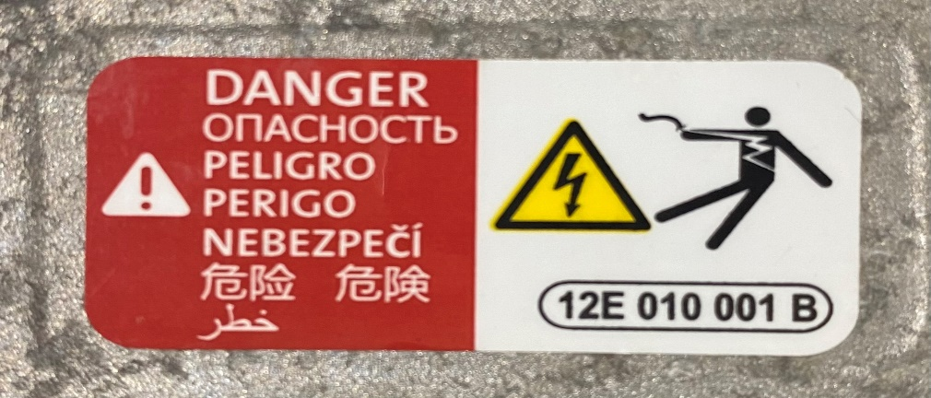
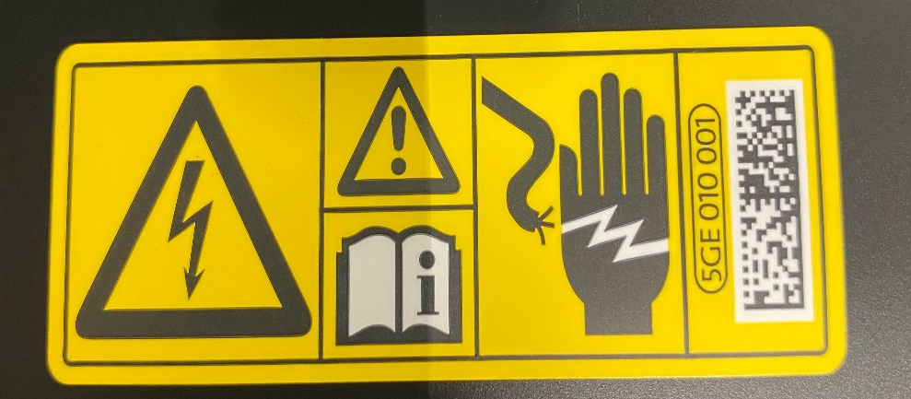
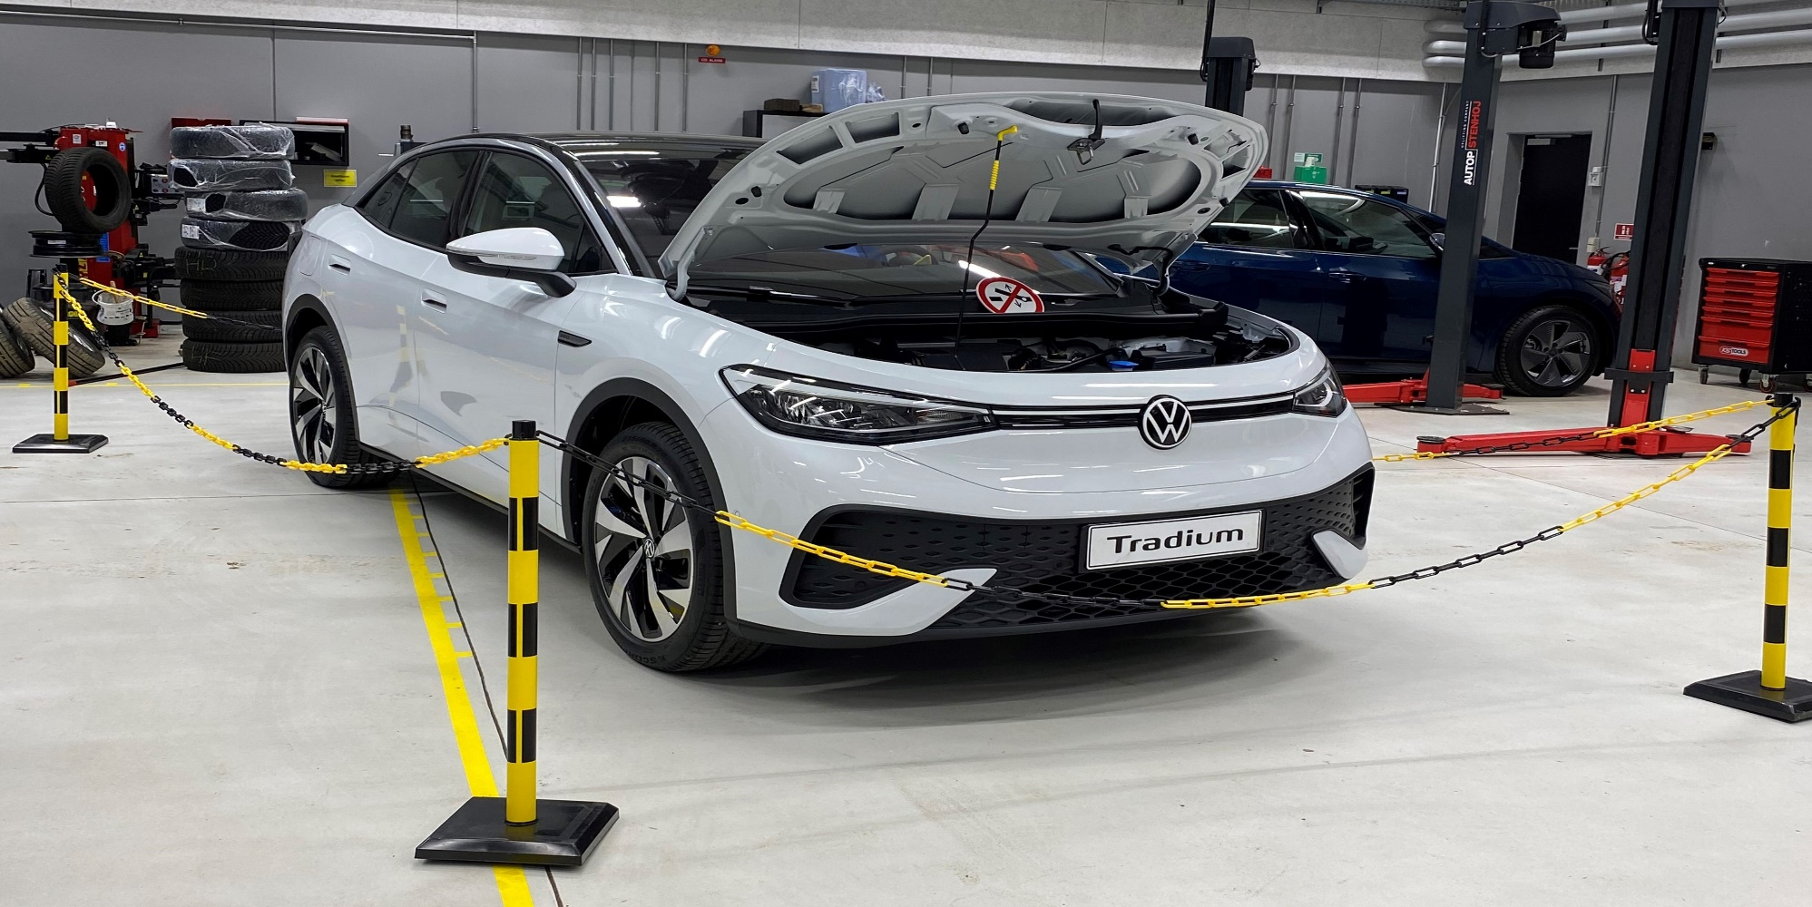
Velkommen GF2
Sikkerhed og Frakobling
Kendskab til El/hybrid biler
Sikkerhed og førstehjælp
3) Håndtering af el/hybrid biler
4) Udstyr og måling
5) Spændings frihed på el/hybrid
6) Frakobling

Slide 2

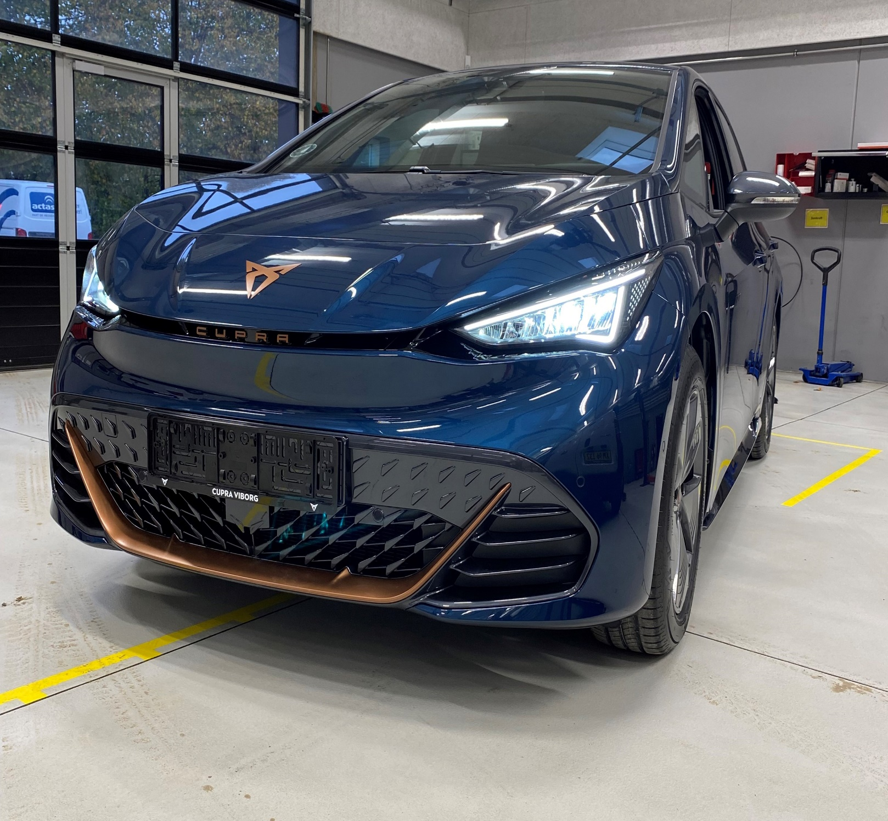
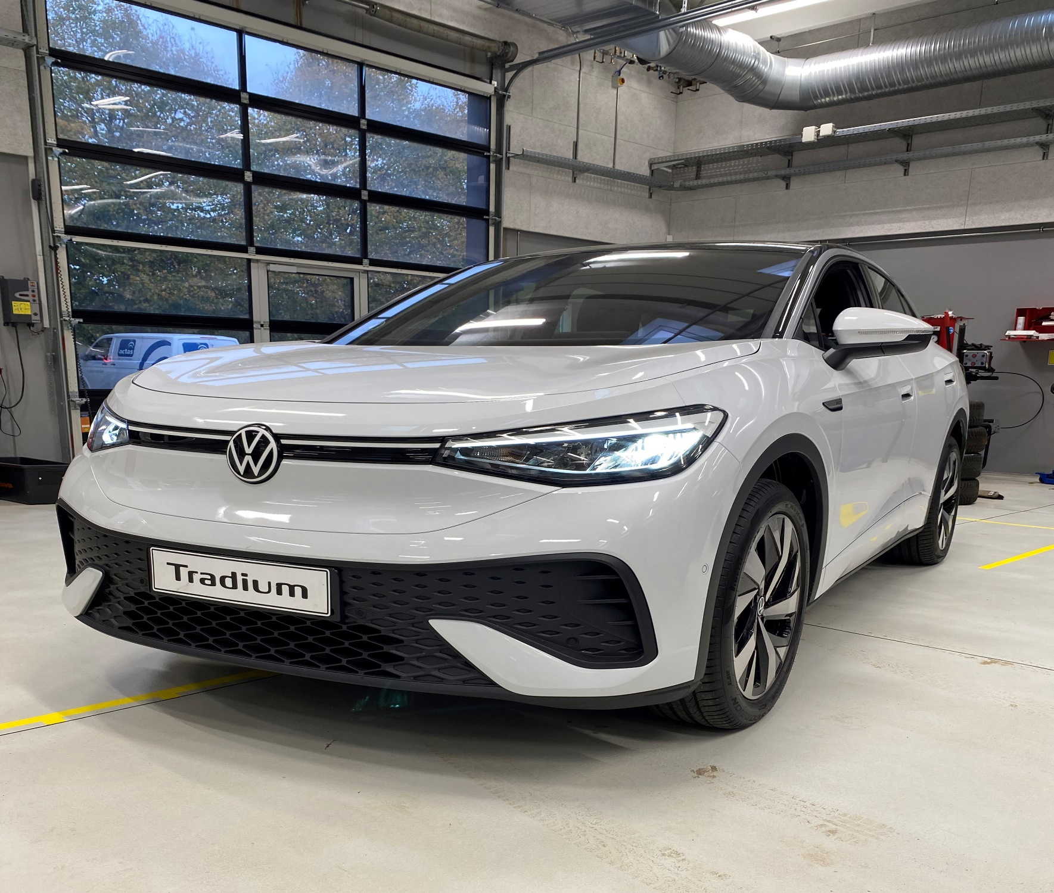
Kendskab til el/hybrid biler?

Slide 3
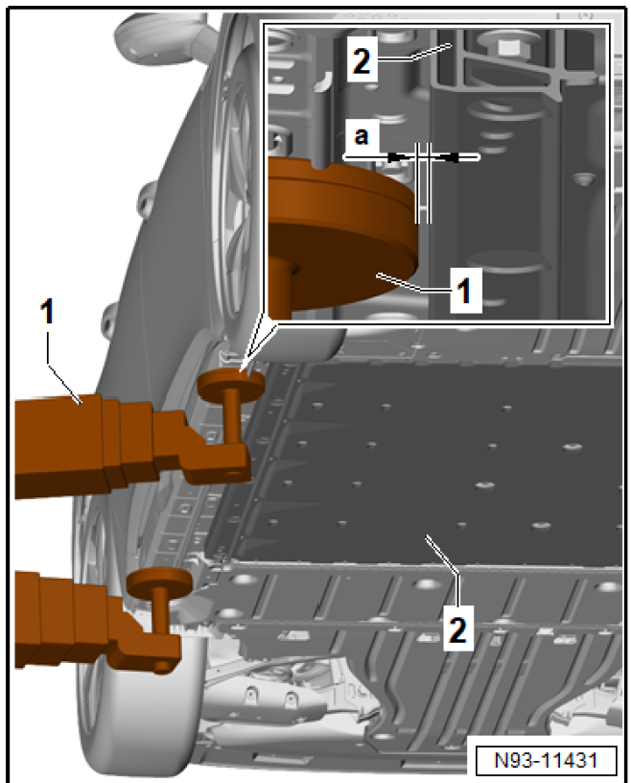
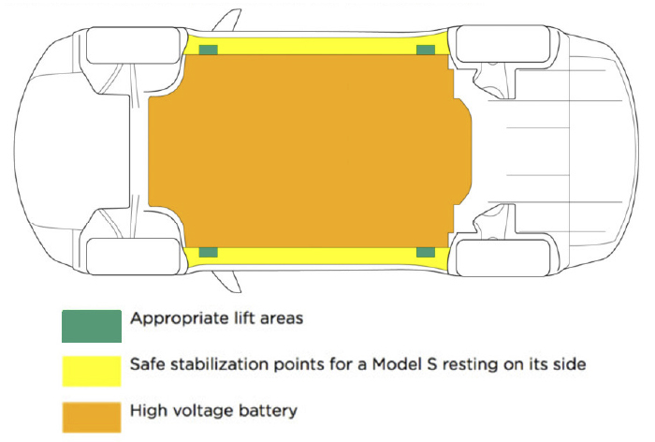
Vær opmærksom på Løftepunkter

Slide 4
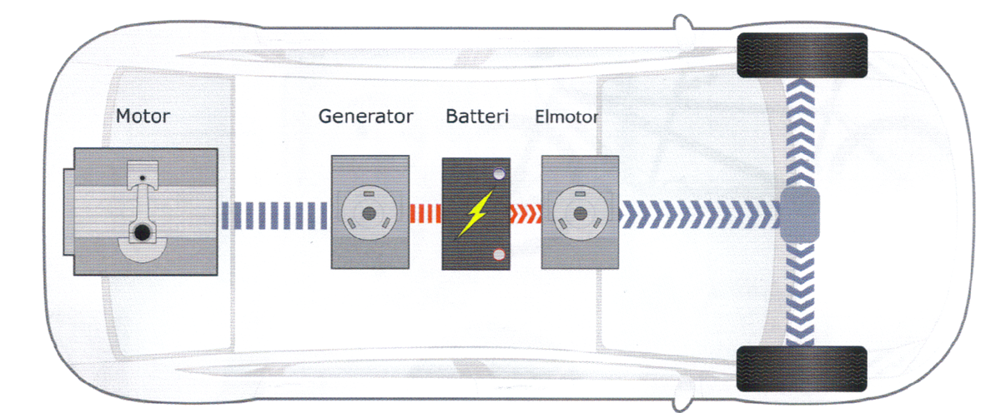
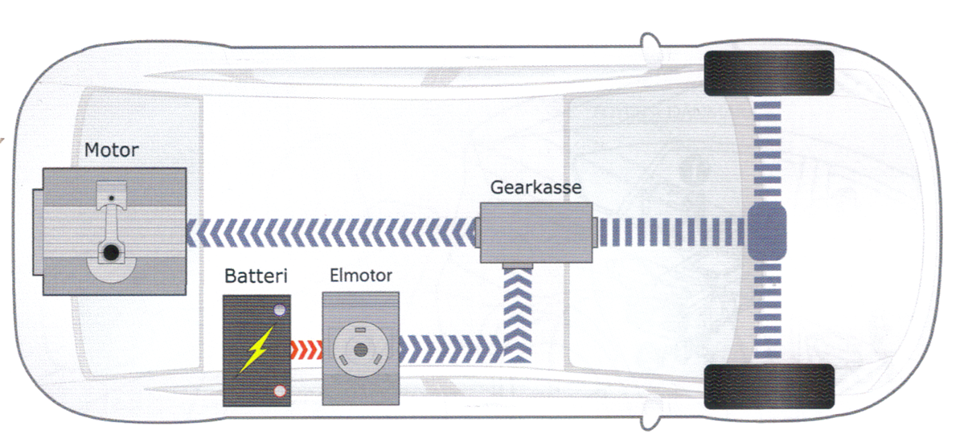
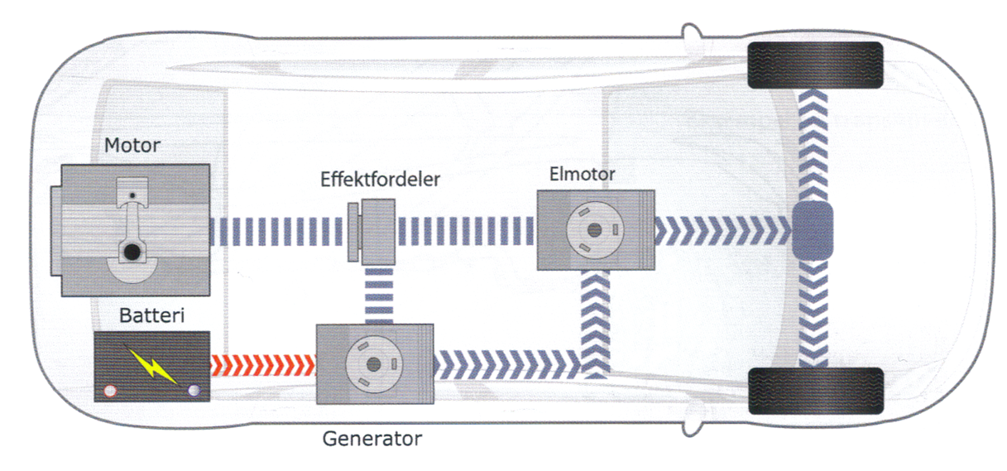
Hvad er hybrid?
Serie Hybrid
Parallel hybrid
Kombineret Hybrid
Notes:
Hybrid, krydsning af to arter.
Husk forskel på generator og ladning under kørsel. El motor kan virke som generator vis Hyundai Motor

Slide 5
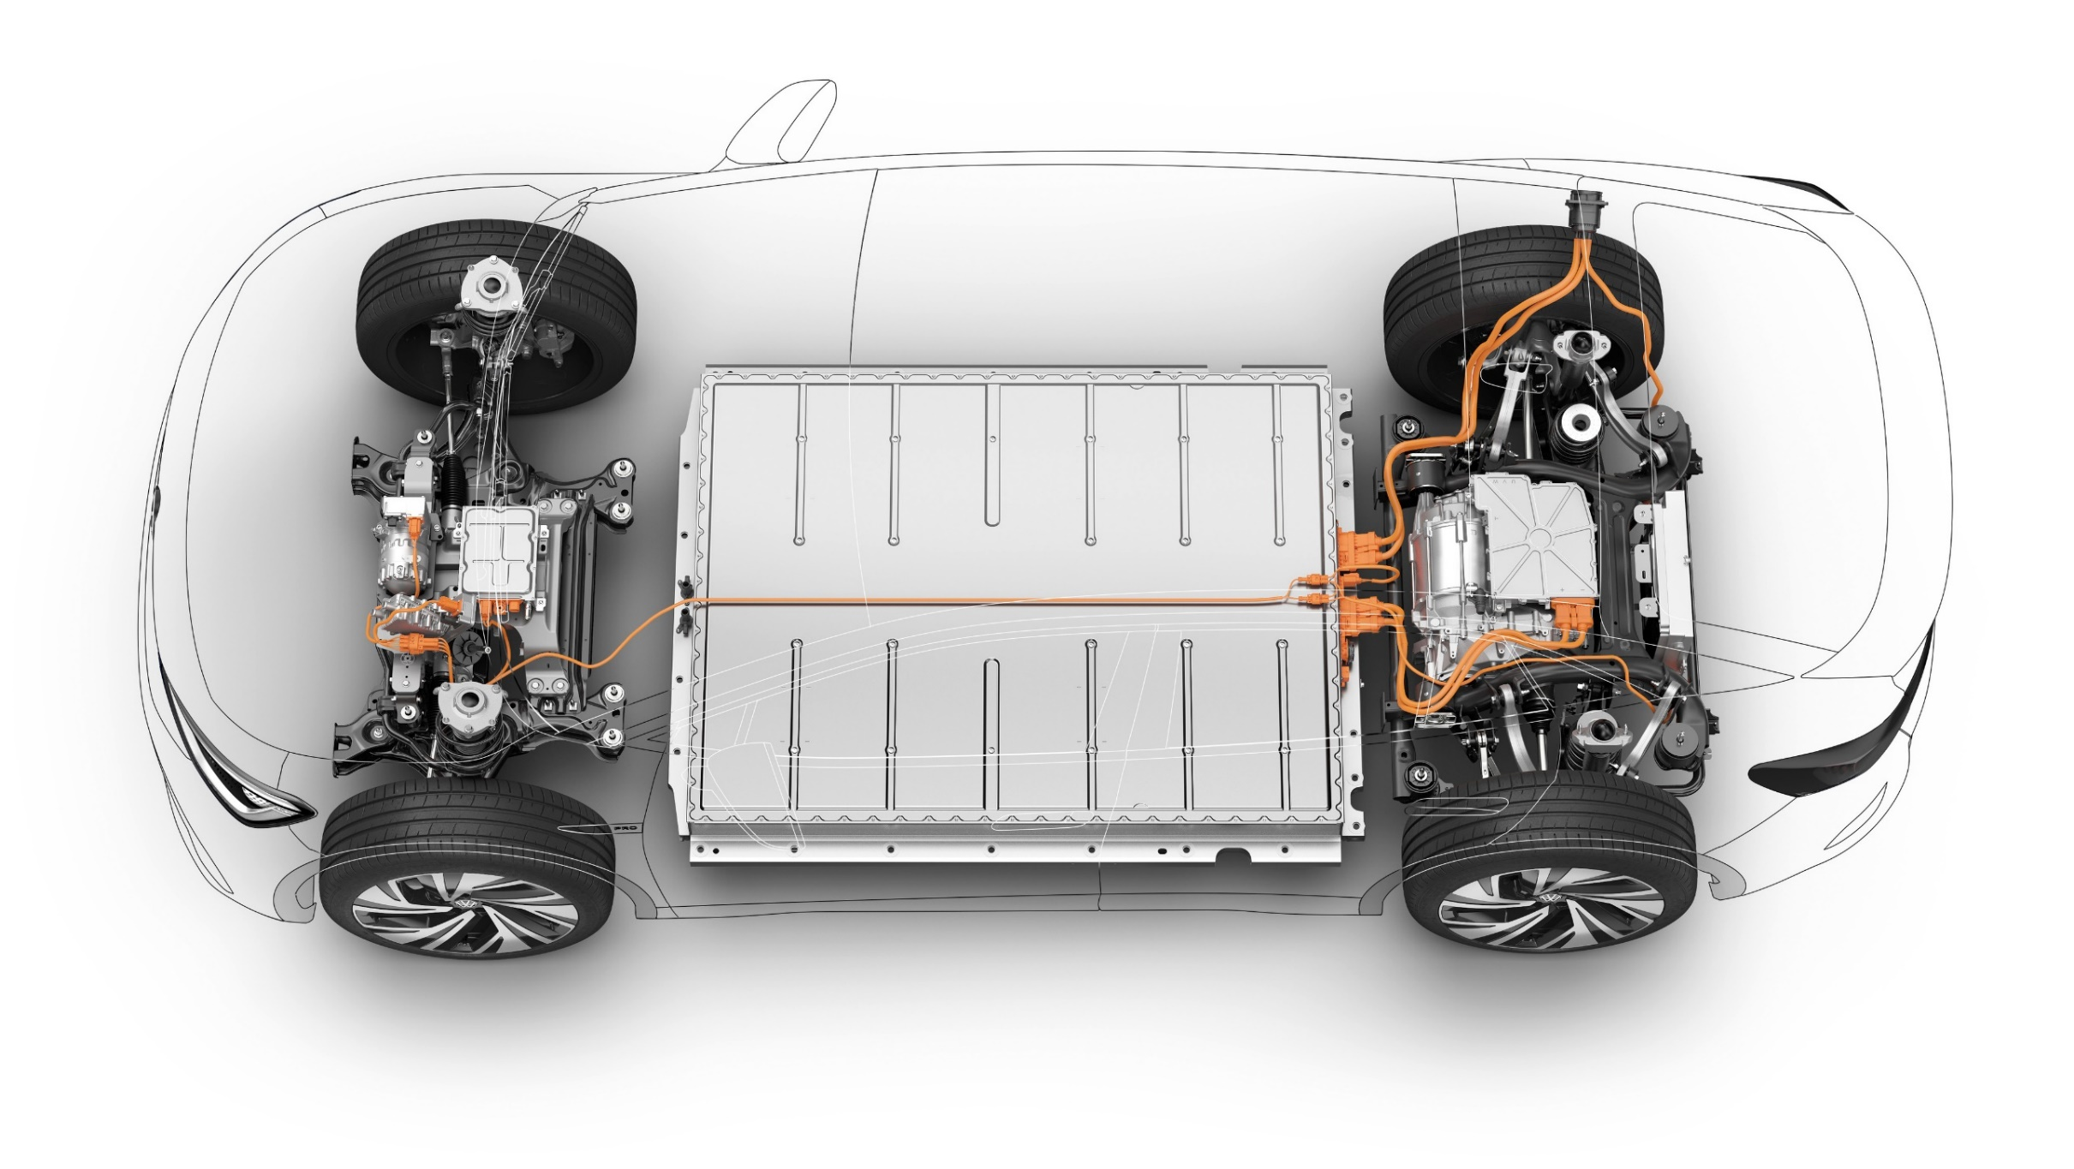
Ren el?

Slide 6
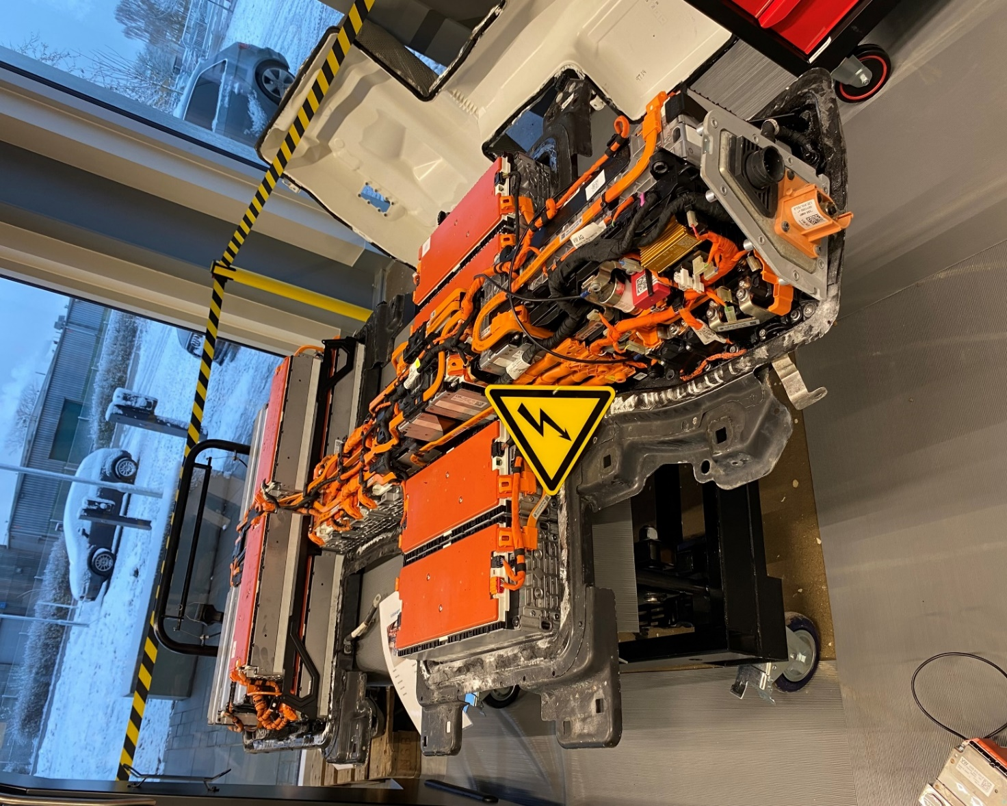
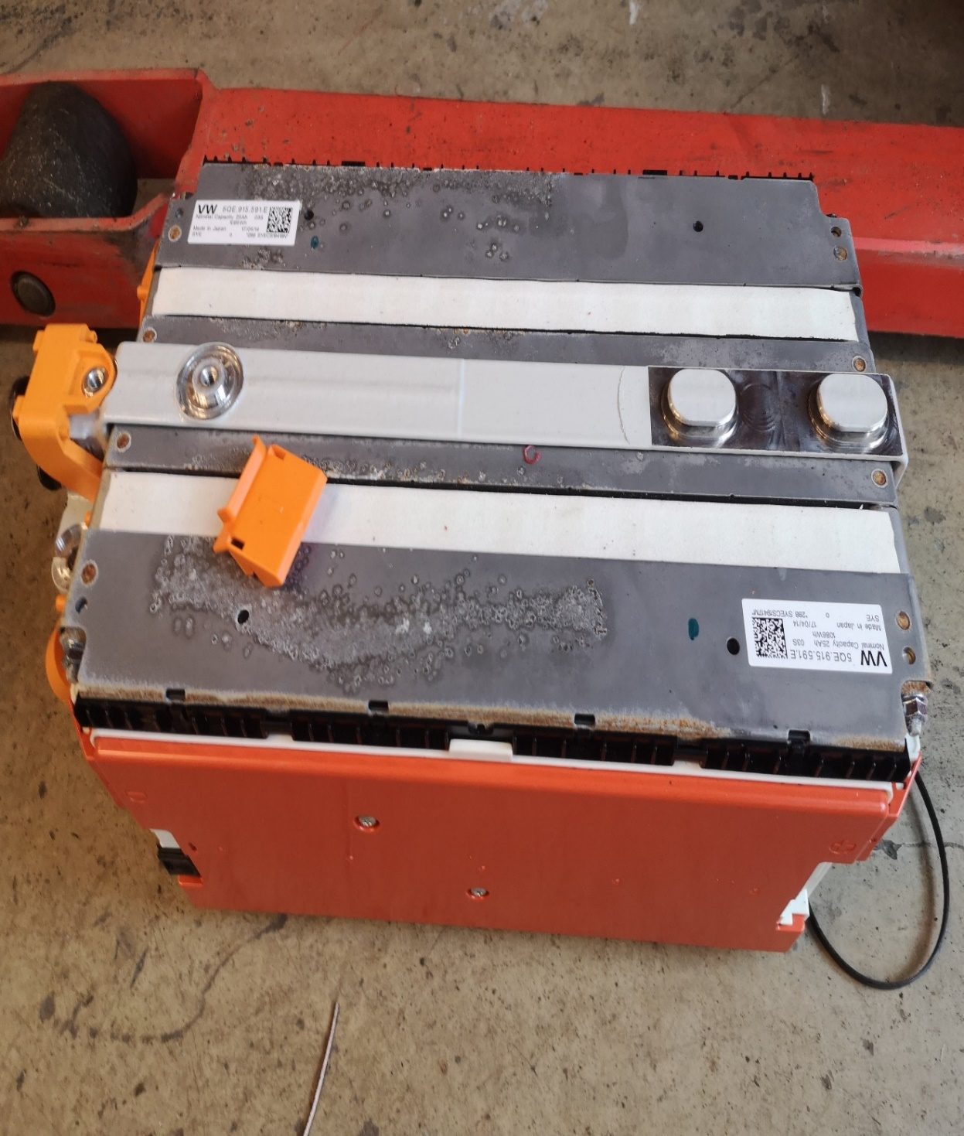
Batteri pakke/opbygning
Notes:
E-golf: Litium Batterier, 27 moduler, 264 celler 400V Serie forbundet – Luftkølet igennem bunden
Golf Gte: Litium Batteri, 4 moduler, 96 celler, 350V Serie forbundet – Vandkølet i batteriet.

Slide 7
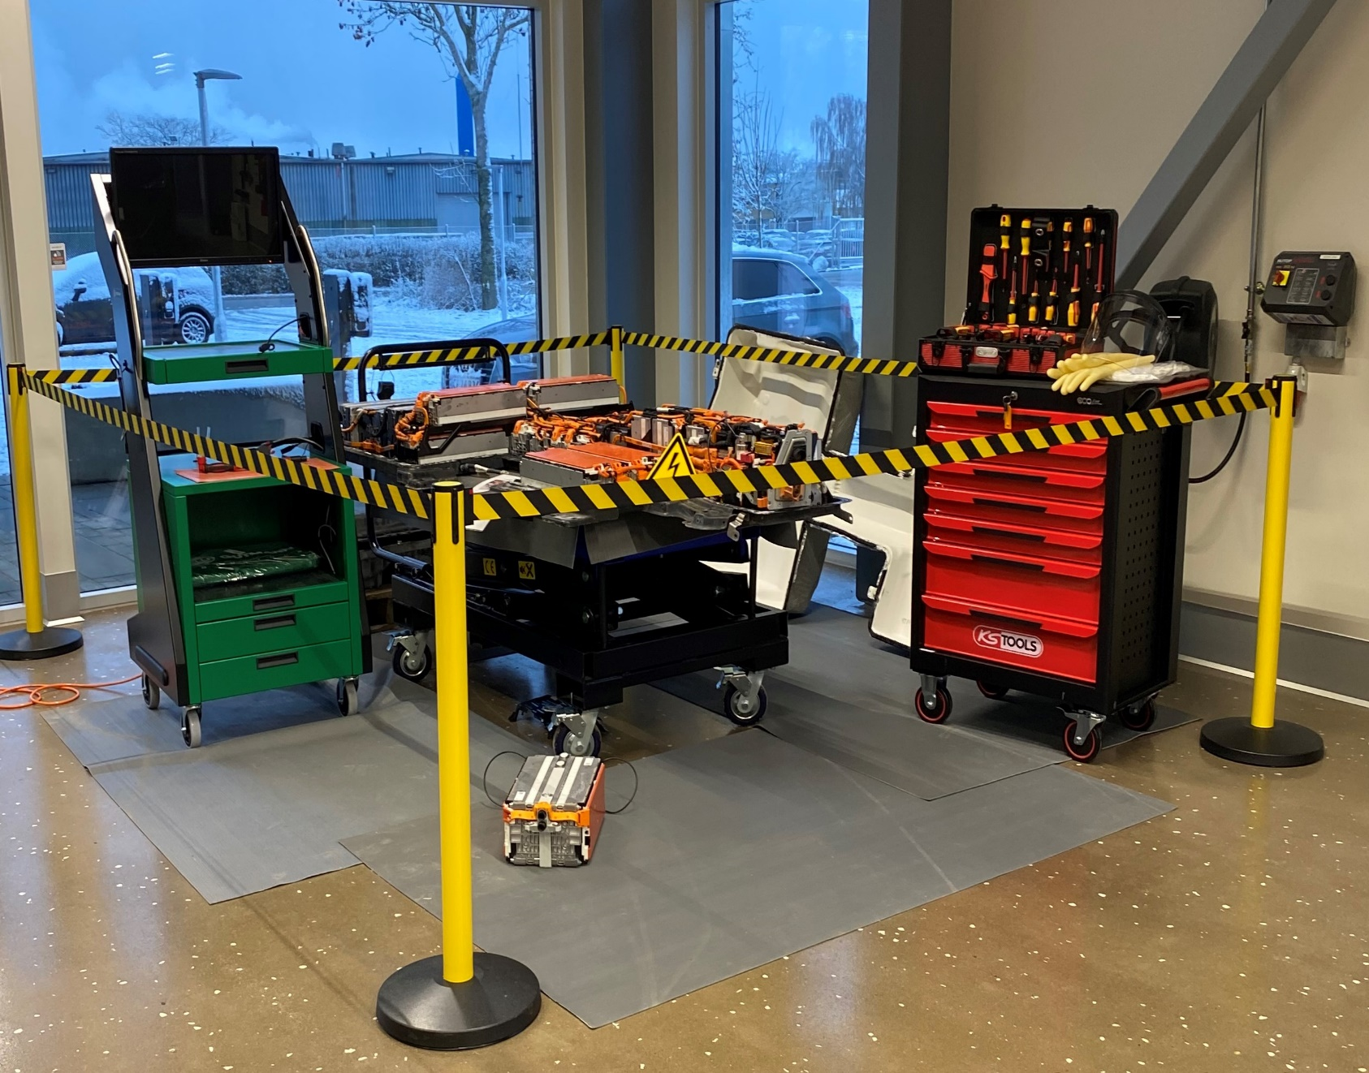
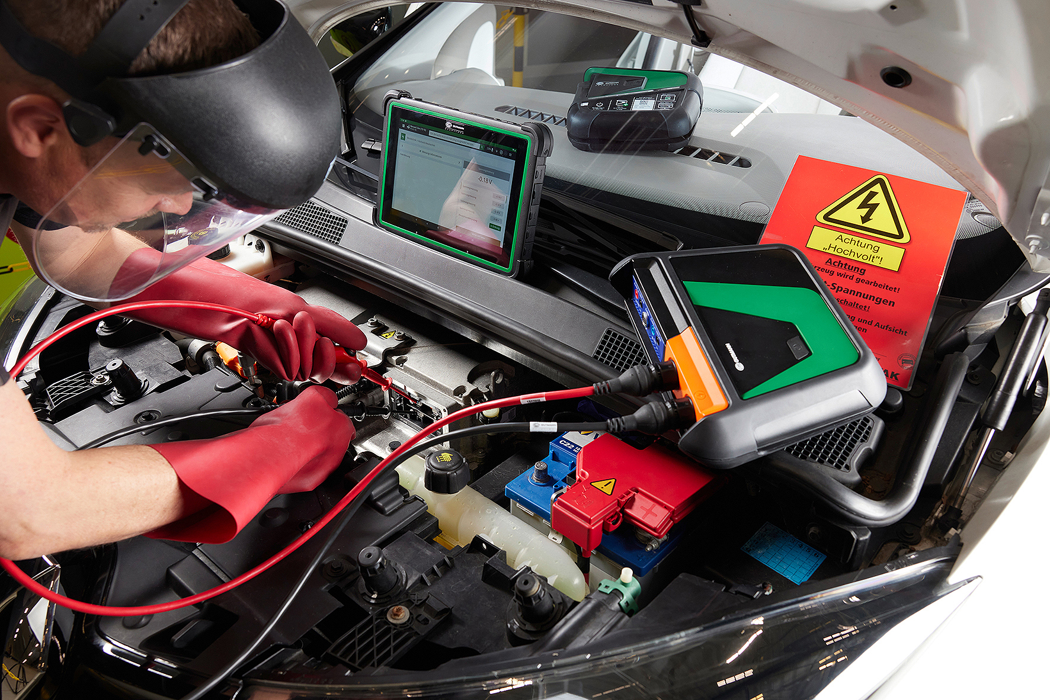
Sikkerhed og førstehjælp.

Slide 8
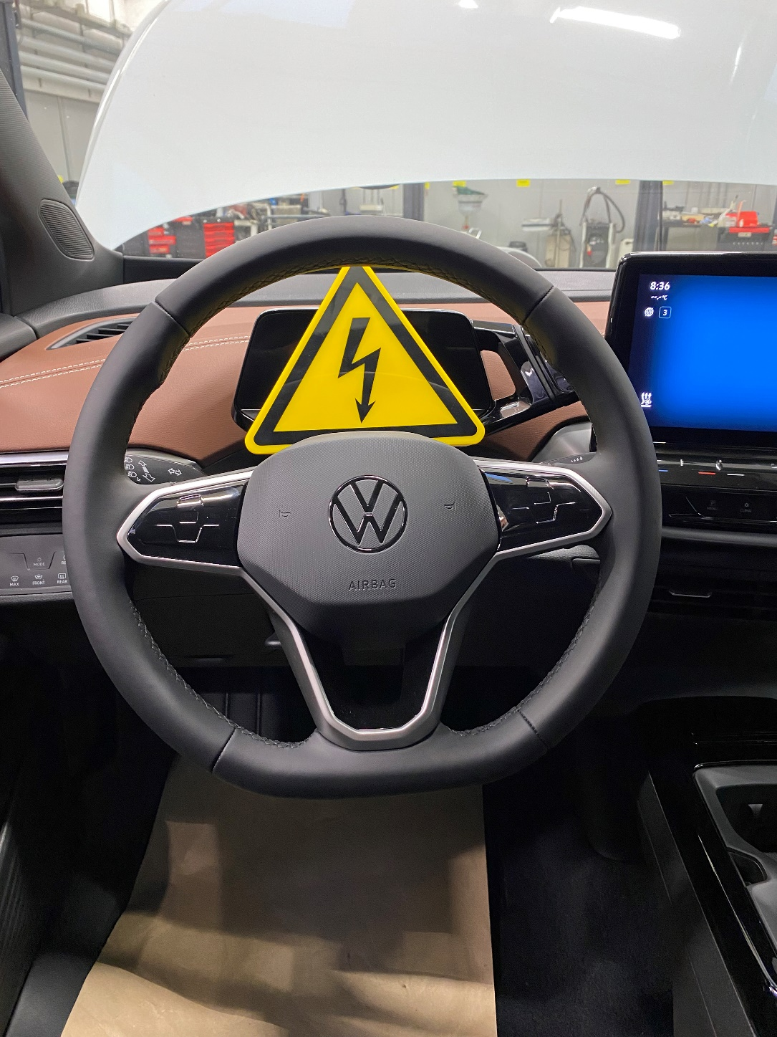
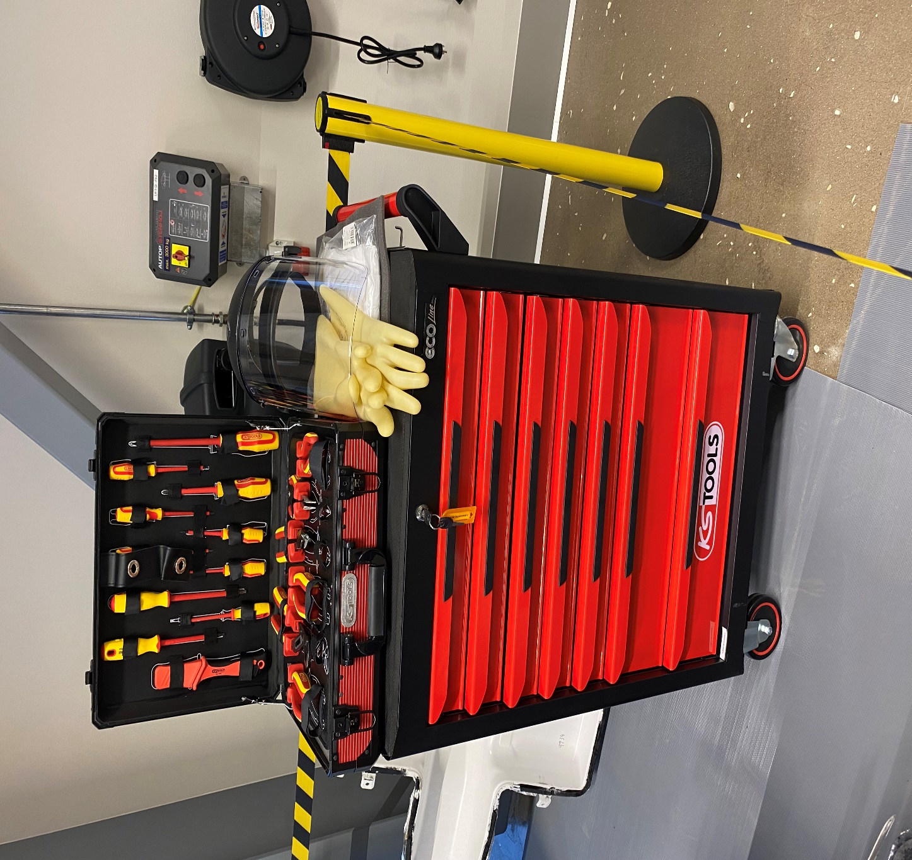
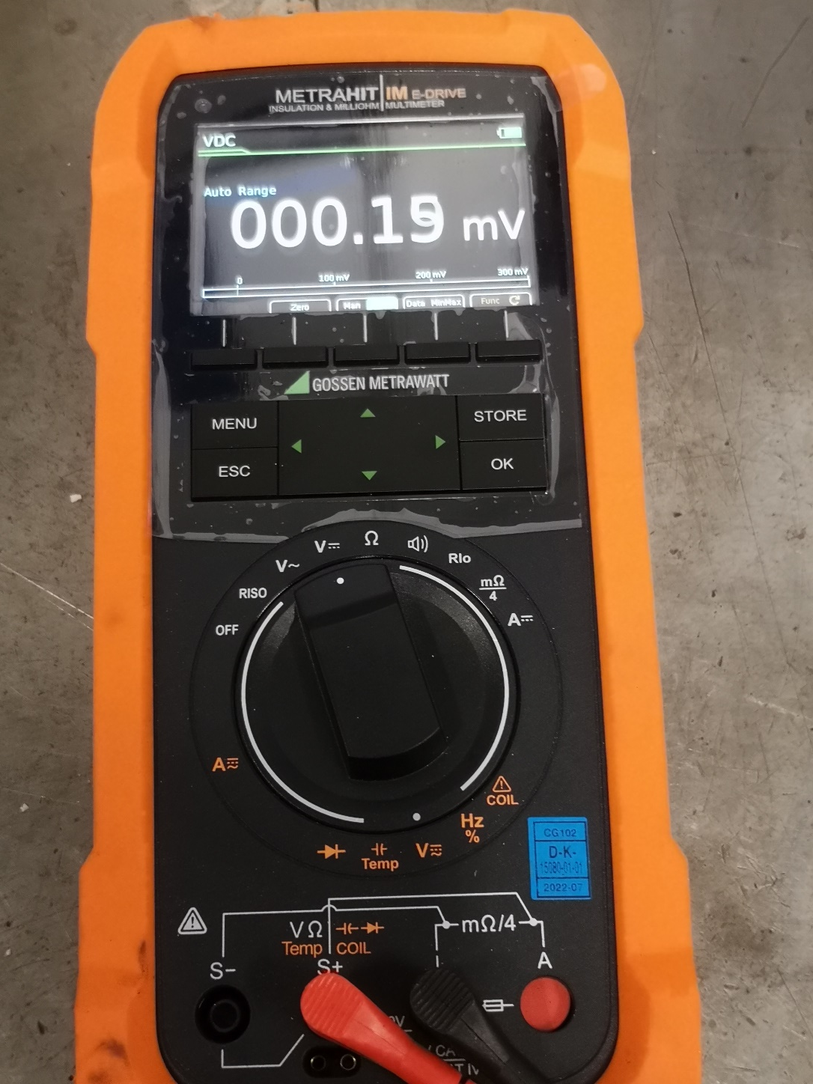
Udstyr
Notes:
Handsker, afskærmning, dragt, korrekt ud styr, højvolts meter.
Isolerende gummihandsker har ingen udløbsdato og kan bruges, så længe de overholder det periodiske eftersyn.
Elektriske handsker skal testes to gange om året for at sikre, at de beskytter dig mod lave, middel og høje spændinger. Sørg for at kontrollere de stemplede datoer på handskerne

Slide 9
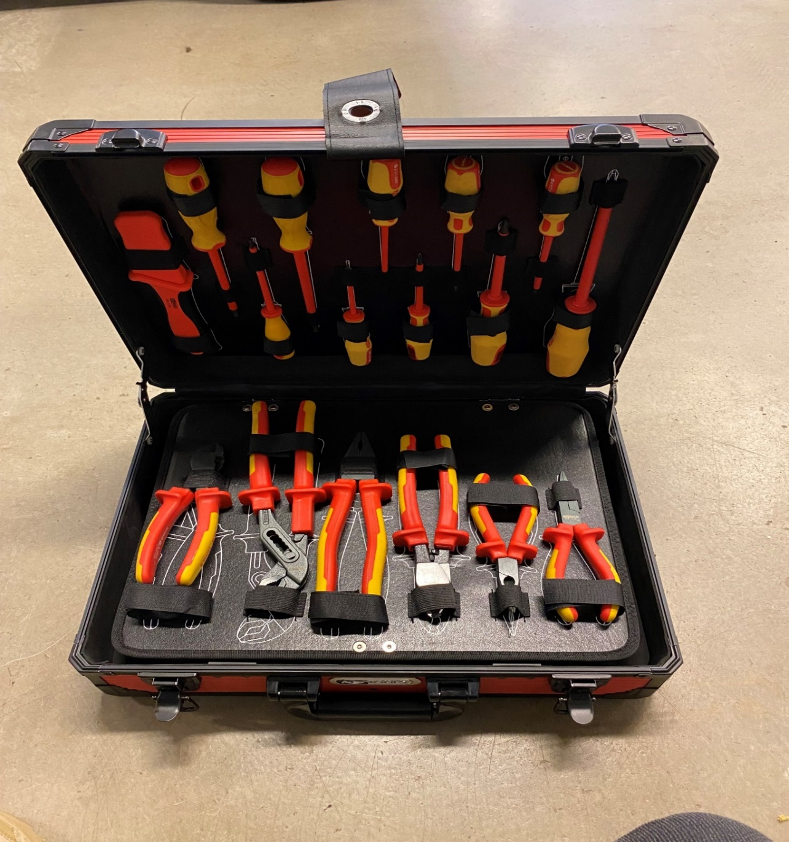
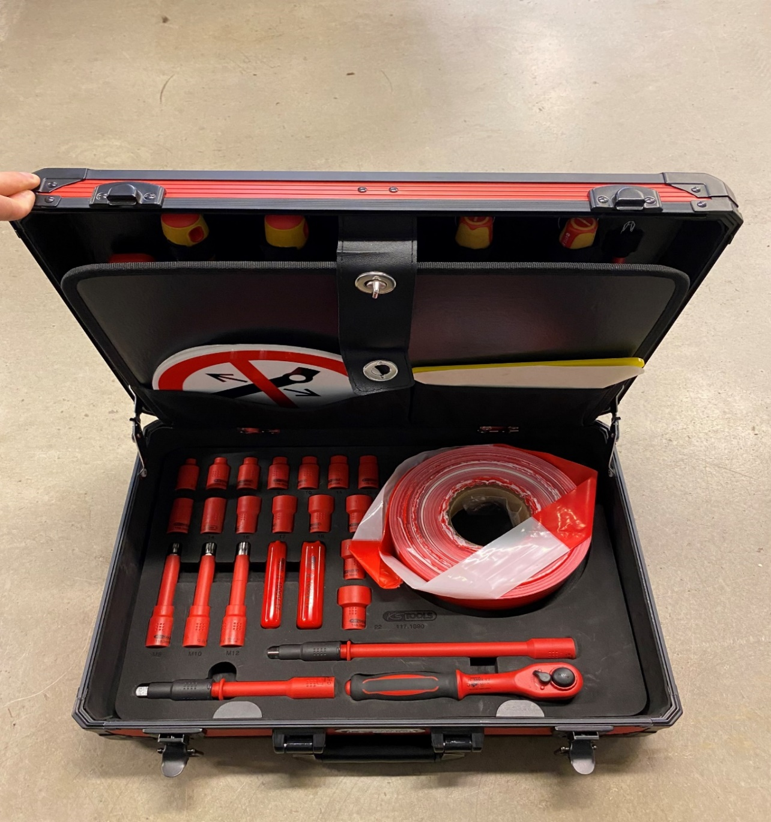
Værktøjstyper ​
Notes:
Isoleret værktøj.
Momentnøgle
Dragte-skærme??

Slide 10
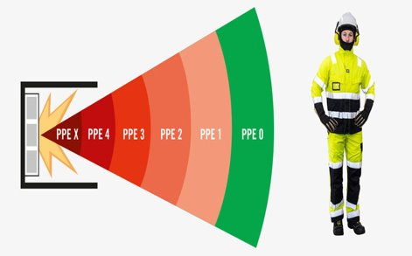
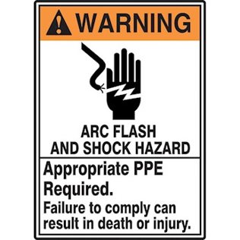
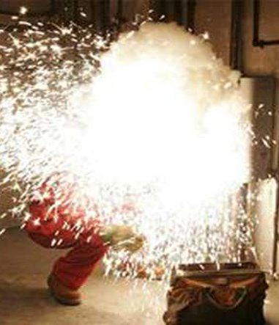
Lys bue ulykker​​
Notes:
Op til 8 Kiloampere – Gnistbue ca. 6000 grader​

Slide 11
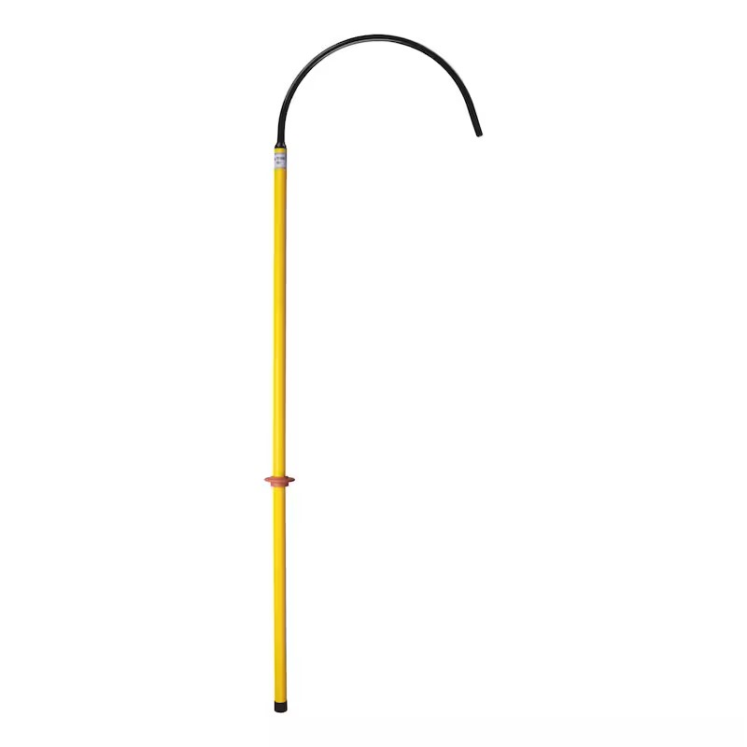
Sikkerhedsværktøj!​
Kosteskaft/Redningsstok
bør altid være i nærheden – til at frigøre person med​

Slide 12
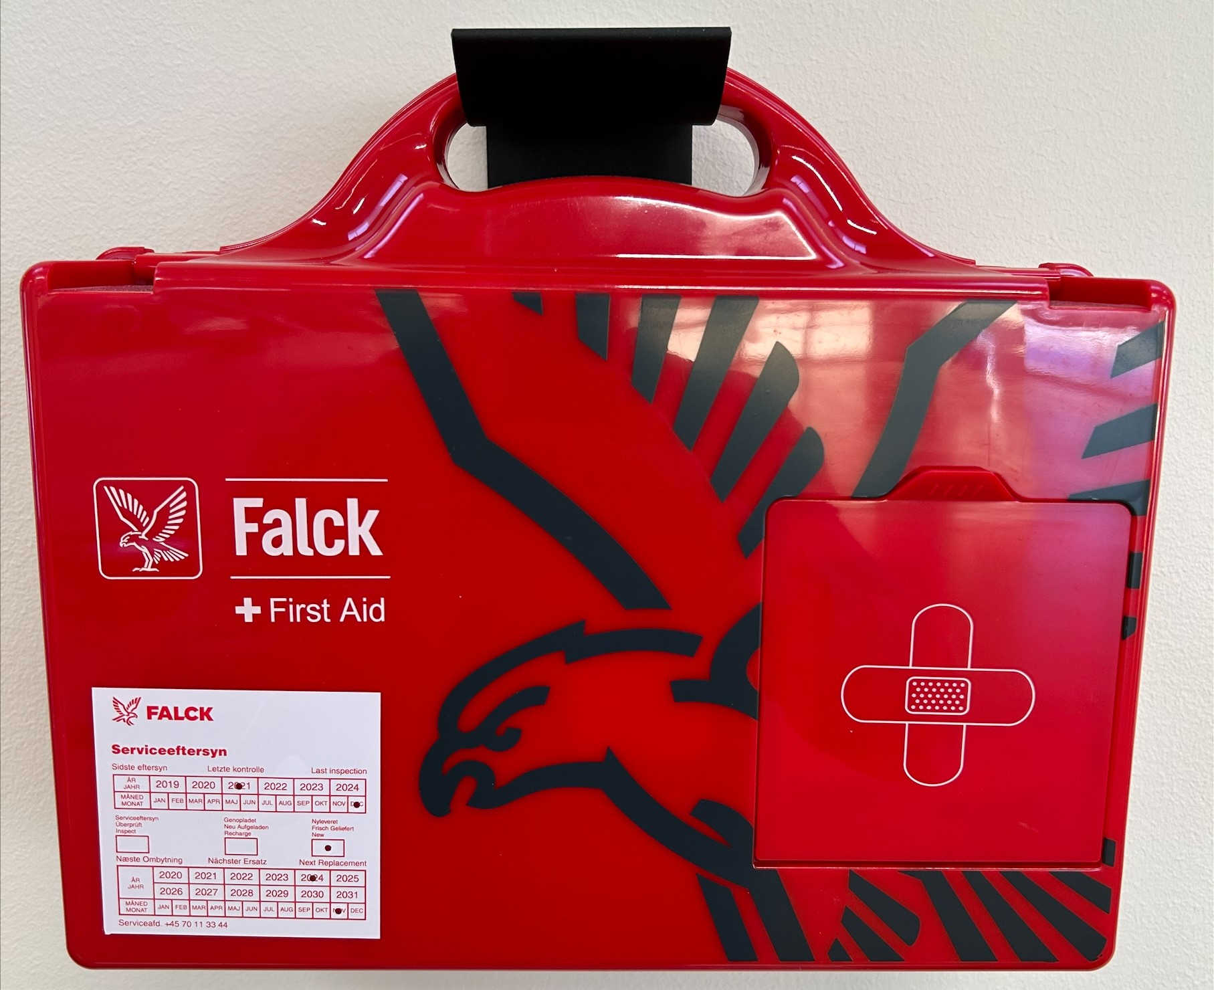
Førstehjælp
Rør aldrig ved en person, som stadig er i kontakt med en strømkilde. Ved at røre personen, kan du selv få stød.
Afbryd strømmen eller få personen skubbet væk med en tør pind/kost eller lignende
Er personen bevidstløs, gives trinvis førstehjælp til bevidstløse. Hvis der er normal vejrtrækning, skal personen lægges i stabilt sideleje. Hvis ikke, skal du tilkalde 1-1-2 og derefter yde hjerte-lungeredning.
Personer vil ofte have brandsår (store som små) forskellige steder på kroppen. Få disse skyllet og eventuelt pakket ind
Notes:
Personen bør altid tilses på skadestuen, da et elektrisk stød kan give rytmeforstyrrelser i hjertet. Tilkald til enhver tid en ambulance, hvis du vurderer, at det er det sikreste

Slide 13
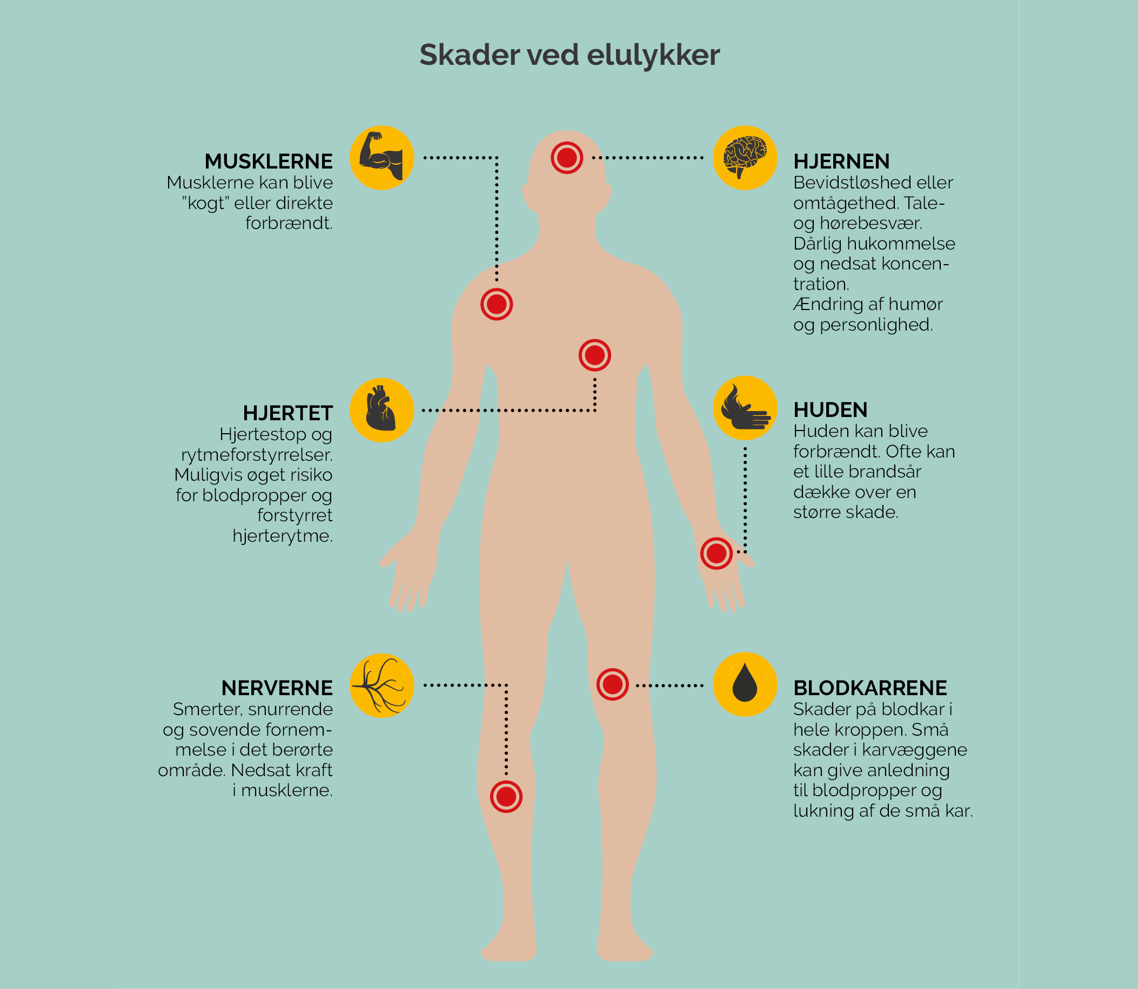

Slide 14
L-AUS = ​ ​ Lavspændings Arbejde Under Spænding​ ​ ​ Max: 1000V AC /1500V DC​ ​ ​
Notes:
Forskel mellem a/c og d/c

Slide 15
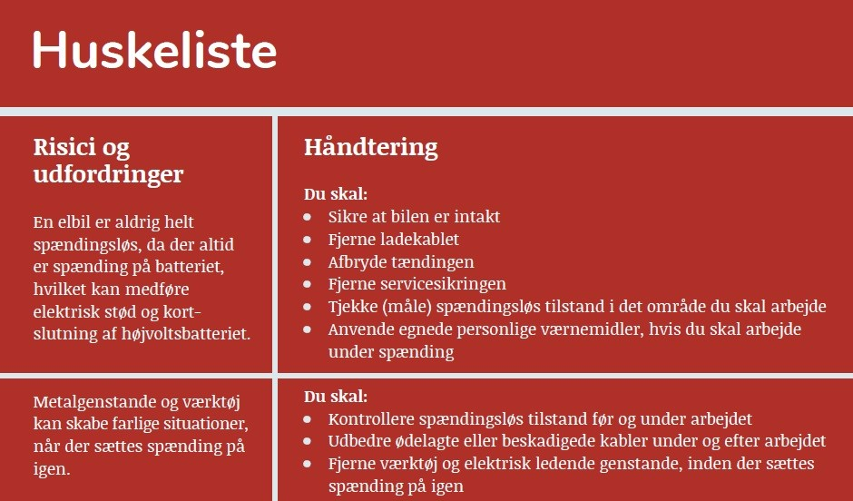
Spændings frihed/Hvad skal vi være opmærksomme på?
Notes:
Altid handsker på hvis man er usikker
Husk altid at teste udstyr inden måling.
Altid sikkerhed frem for alt.

Slide 16
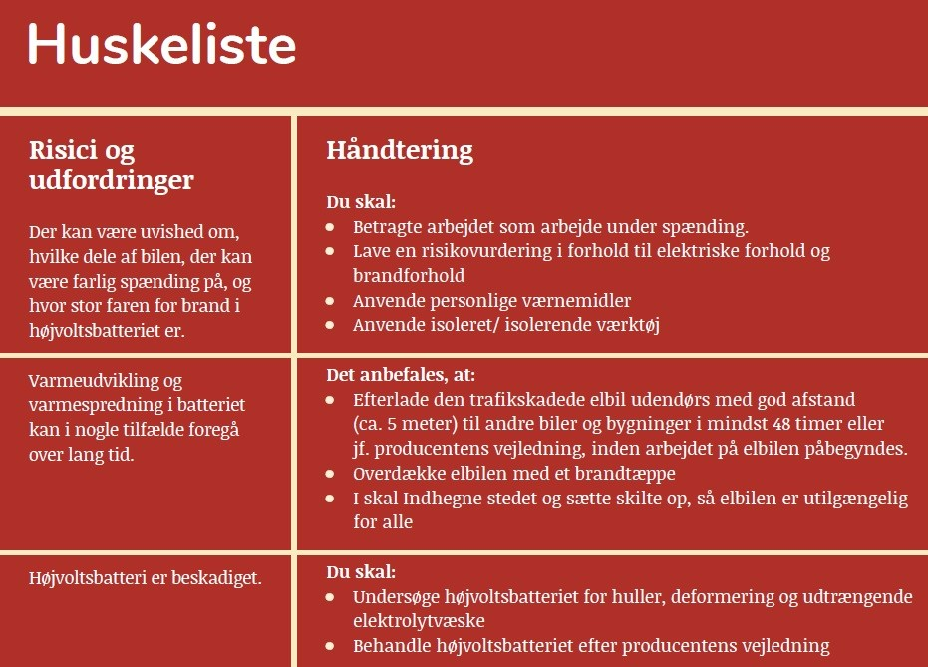
Modtagelse af trafik skadet biler
Notes:
Det anbefales at efterlade den trafikskadede elbil
udendørs med god afstand (ca. 5 meter) til andre biler
og bygninger i mindst 48 timer eller jf. producentens
anvisning, før I begynder at arbejde på elbilen. I skal
sikre med indhegning og skiltning, at elbilen er
utilgængelig for alle. Den kan med fordel overdækkes
med et brandtæppe under karantænen.
Efter karantænen kan I kontrollere og fjerne sikkerhedswire
og servicesikring, hvis dette ikke er gjort. I
kan også undersøge højvoltsbatteriet for huller,
deformering og lugt af udtrængende elektrolytvæske.
Det lugter som acetone/alkohol. Elektrolytvæske kan
forekomme, hvis der er hul på batteriet, og der ikke
har været brand i det. I forhold til brandfare skal I
håndtere udtrængende elektrolytvæske på samme
måde som udtrængende benzin på benzinbiler.
Hvis I konstaterer en af ovennævnte fejl, skal I behandle
højvoltsbatteriet efter fabrikantens forskrifter.

Slide 17

Håndtering af batteri fragt?
4 cifret UN nummer på batteriet.
Ud fra dette kan man se hvorledes batterierne skal håndteres og om der er forhold man skal være opmærksomme på ved fragt.
Fare mærkat til mærkning af farligt gods / Dangerous Substances. mærkatet 9A anvendes til forsendelser der indeholder lithiumbatterier, som overstiger småbatteri grænsen.

Slide 18
Håndtering af batteri fragt?
Ting der skal kontrolleres før emballering og forsendelse
Batteriet bliver ikke vådt af vand. Ingen elektrolytlækage fra batteriet.
Ingen rygning, ingen ild, ingen ”termisk reaktion på batteri.
Batteriet lider ikke af beskadigelse, deformation, revner, korruption og er ikke adskilt.
Batteriet er korrekt isoleret.(Stiktilslutninger).
Servicestikkets greb er fjernet.
Servicestik-grebsområdet er tilstrækkeligt isoleret med isoleringstape.
Terminaler og stik er tilstrækkeligt isolerede med isoleringstape.
Huller som ventilationshul lukkes med tape.
Der er ingen anden misdannelse.

Slide 19
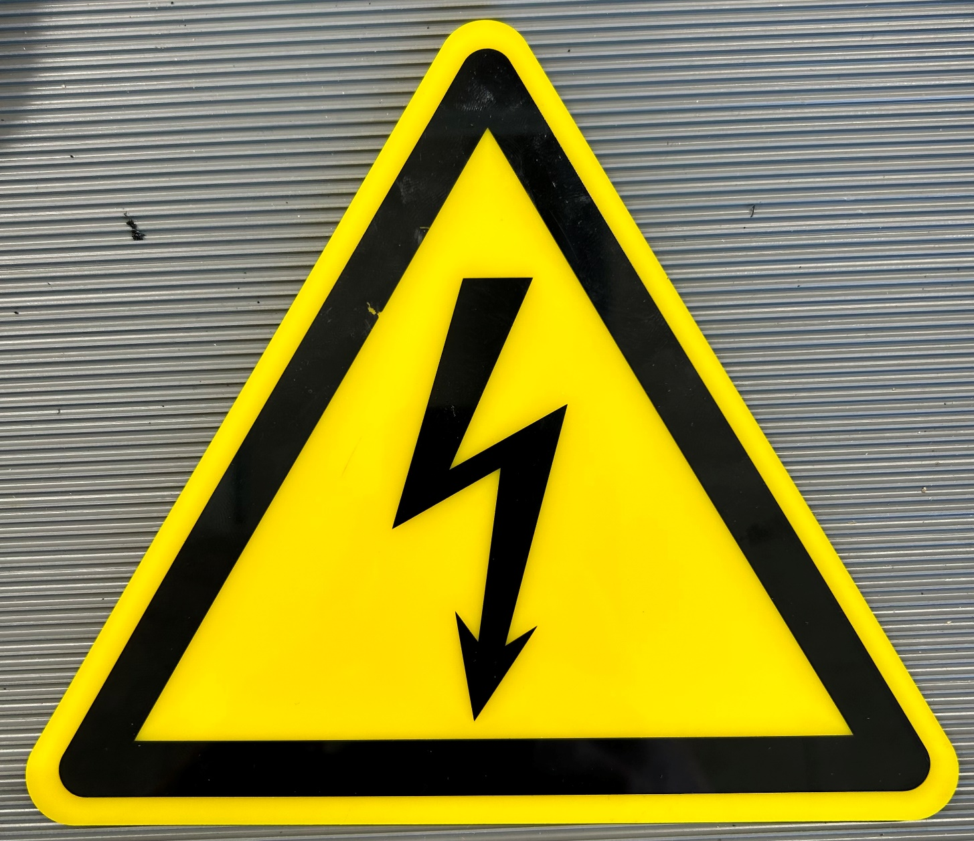
Følgende giver retningslinjer for opbevaring af batteriet efter fjernelse fra køretøjet:
Retningslinjer for opbevaring af batteriet
Lad være med at stable batterierne.
Anbring ikke noget på batteriet.
Opbevar batteriet, hvor det opbevares tørt og ikke udsættes for høje temperaturer maks. 30 grader, ild og direkte sollys.
Beskyt batteriet mod mekaniske belastninger og skader (punkteret eller knust).
Hold batteriet væk fra vand og regn.
Placer aldrig direkte på gulvet. Placer en højspændingsgummiisoleringsmåtte under batteriet.
Opbevar altid batteriet i dets normalt installerede retning, vend aldrig batteriet på hovedet.
Opbevar batteriet i et godt ventilerede områder.
Opbevar kun batterier, der er tilstrækkeligt isolerede mod kortslutning.
Dæk batteriet med en højspændingsgummiisoleringsmåtte.
Afmærk opbevaringen med et advarselsskilt
Notes:
For lavt temp. Nedsætter batteri levetid, SOH.

Slide 20
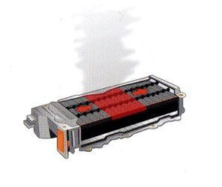
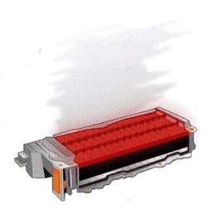
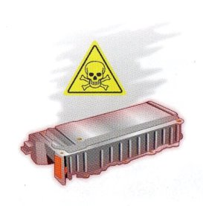
Notes:
Problemet med Lithium-ion batterier. Kontrol af varme og spænding, idet risiko for kortslutning, brand, kædereaktion – KAN IKKE SLUKKES! Udvikler giftige dampe - pas på indånding!​
På huden: skyl øjeblikkeligt med vand!​
Lækker der syre (nogle batterier) berør ikke, skal absorberes – rengøres i 20 min. Med vand.​
Alkaline ph værdi 13,5 kan også neutraliseres med eddike/borsyre​
VÆR OPMÆRKSOM VED UVB. VED LUFT/KØLE KANALER OG LIGE OMKRING BATT.PAKKEN!!!!​
​

Slide 21
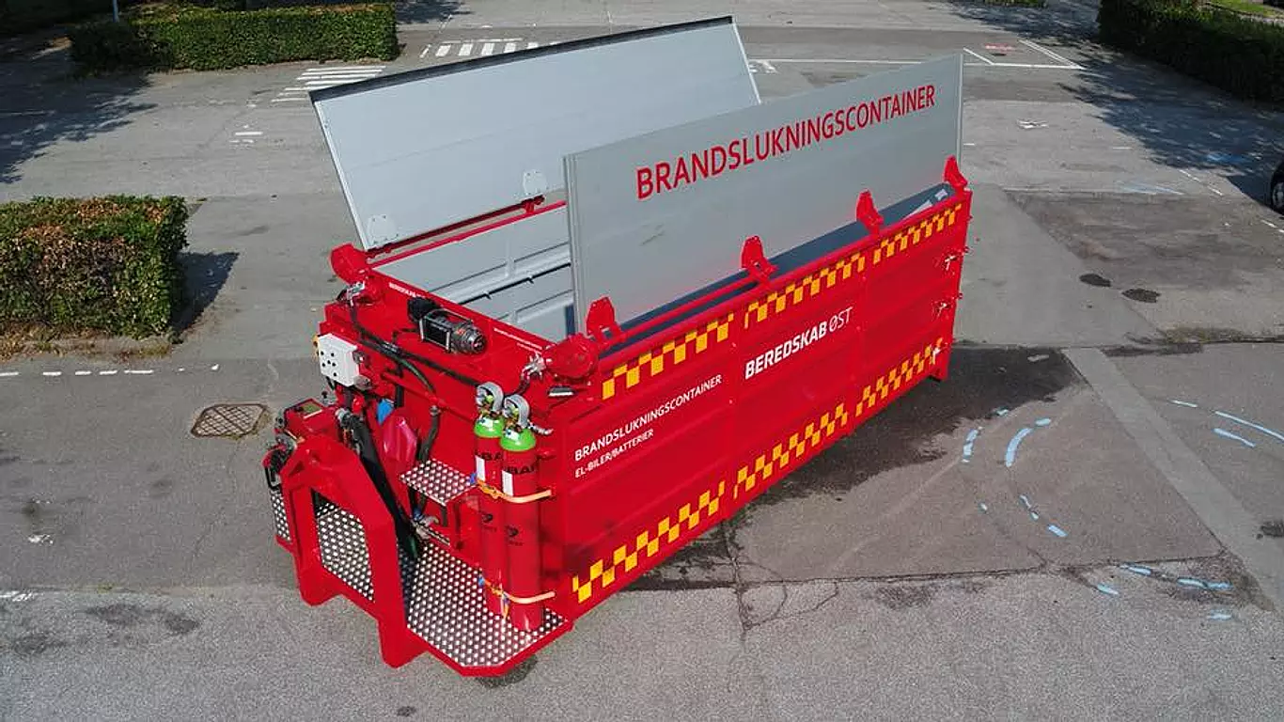
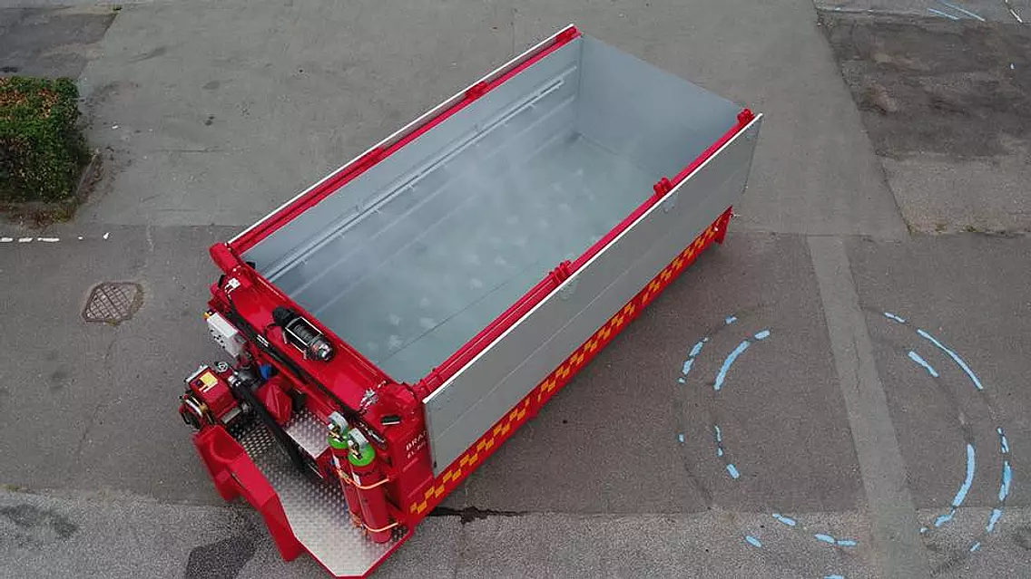
Notes:
Brancontainer til el biler.

Slide 22
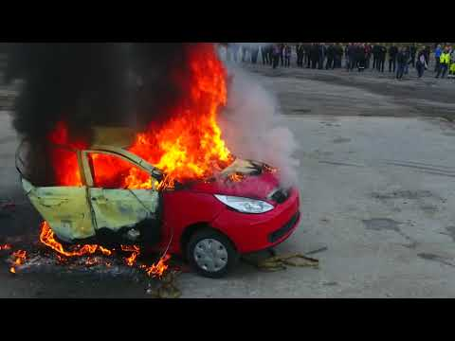
Fald fra højde, svarende til bagfra kollision med 75 kmt.
Notes:
Fuldskala forsøg med elbil. Fald fra højde, svarende til bagfra kollision med 75 kmt.
Thermal runaway
Ved høj temperaturpåvirkning kan li-ion batteriet indtræde i en kritisk tilstand, der starter en intern selvforstærkendede kompositionsproces (thermal runaway), som ender med, at hver battericelle opvarmes kraftigt indefra, når den lagrede kemiske energi udløses.

Slide 23

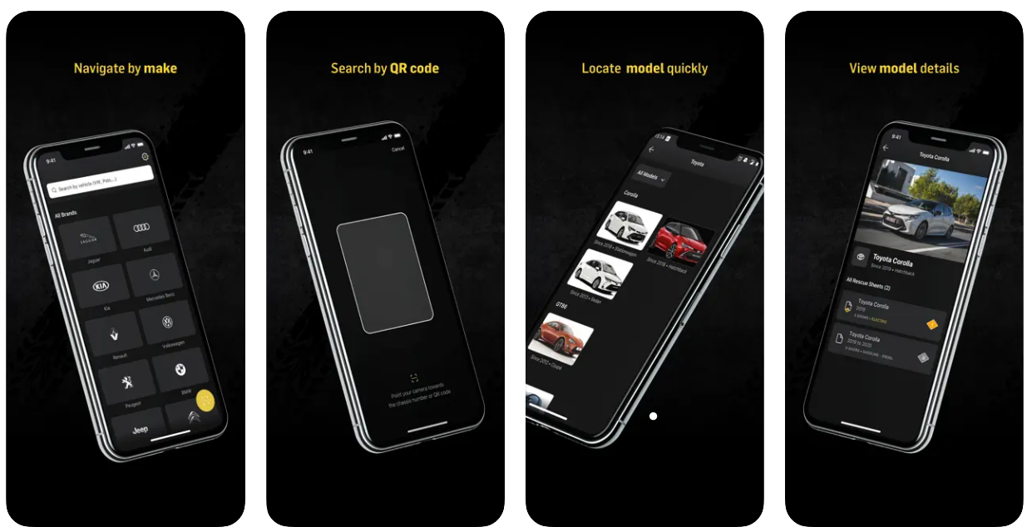
Euro Rescue APP

Slide 24
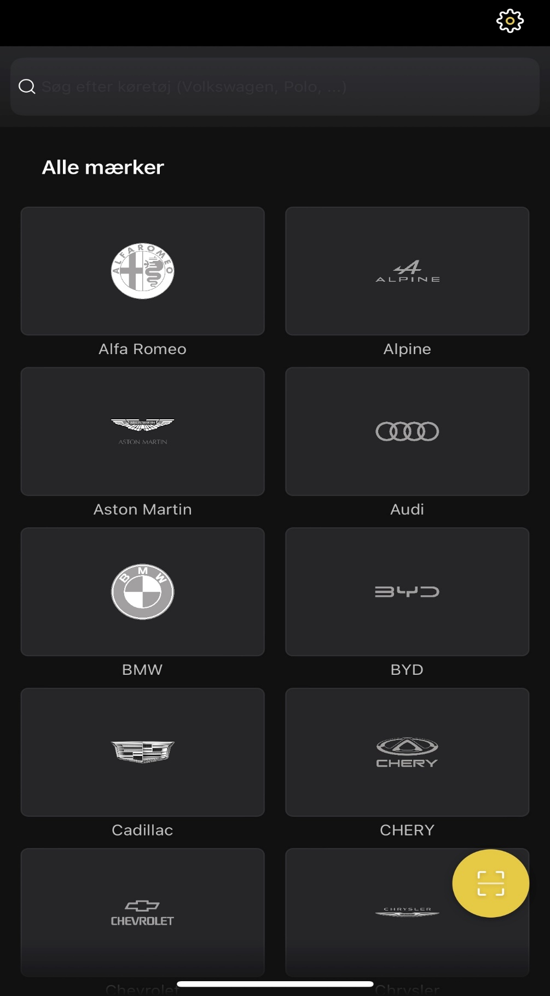
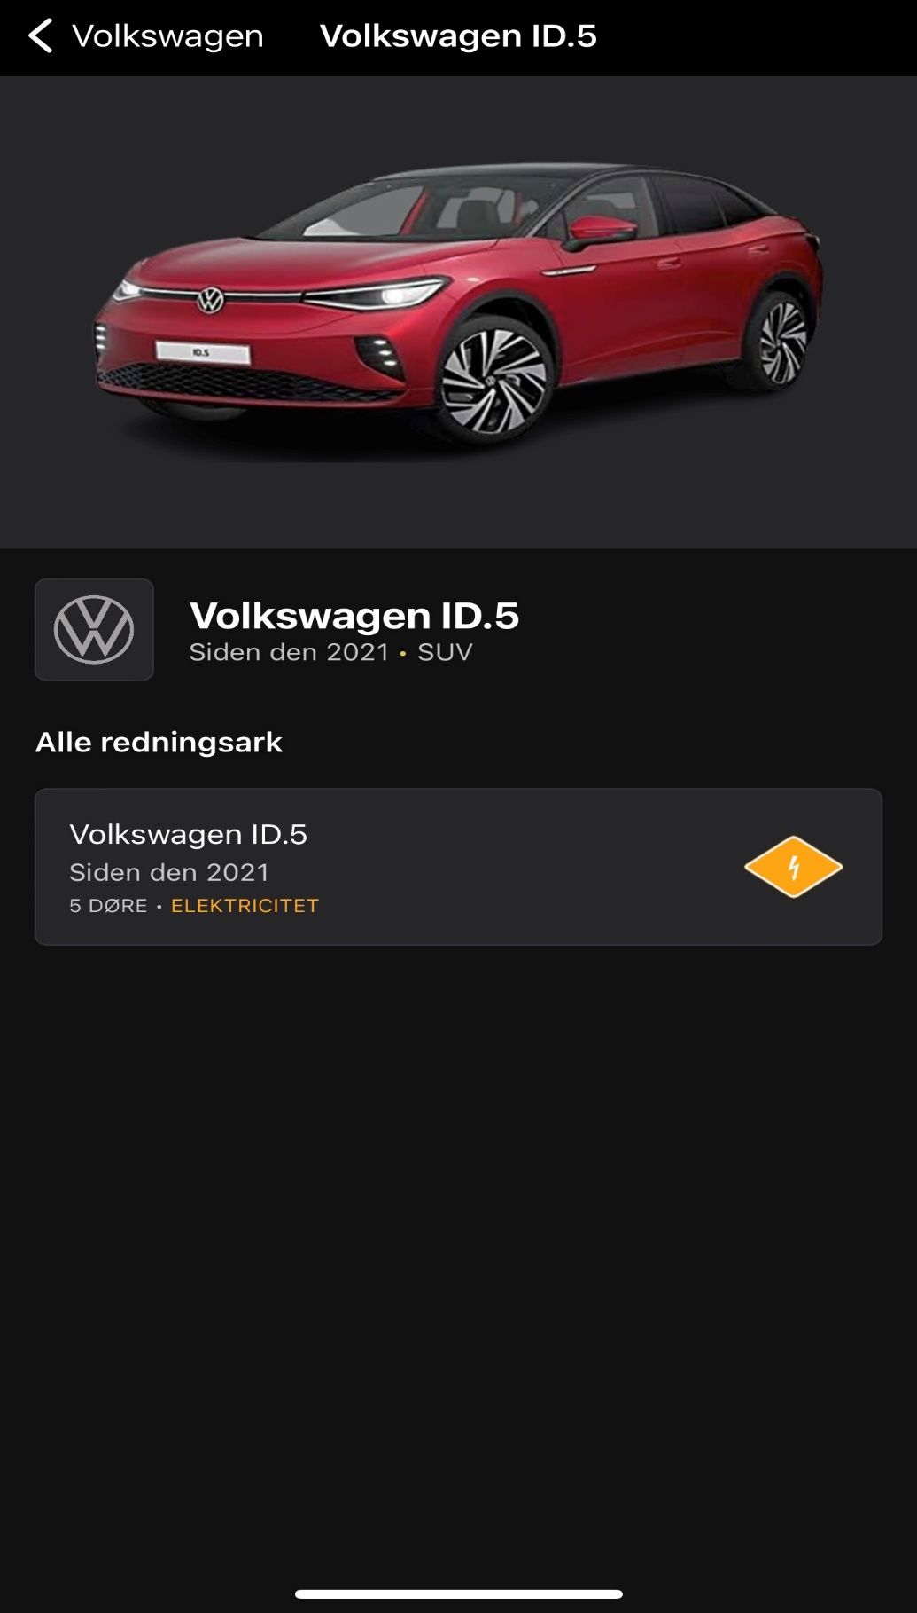
Forside Euro Rescue
Forsiden på Euro Rescue Appen ser således ud, alle bilfabrikanter er tilgængelige og når der er valgt et mærke og model kommer rednings arket frem, som ses ved valget af vores ID5er.
Den viser symbolet for elektricitet når det er en Hybrid/Elbil eller hvis der er højvolt til stede.

Slide 25
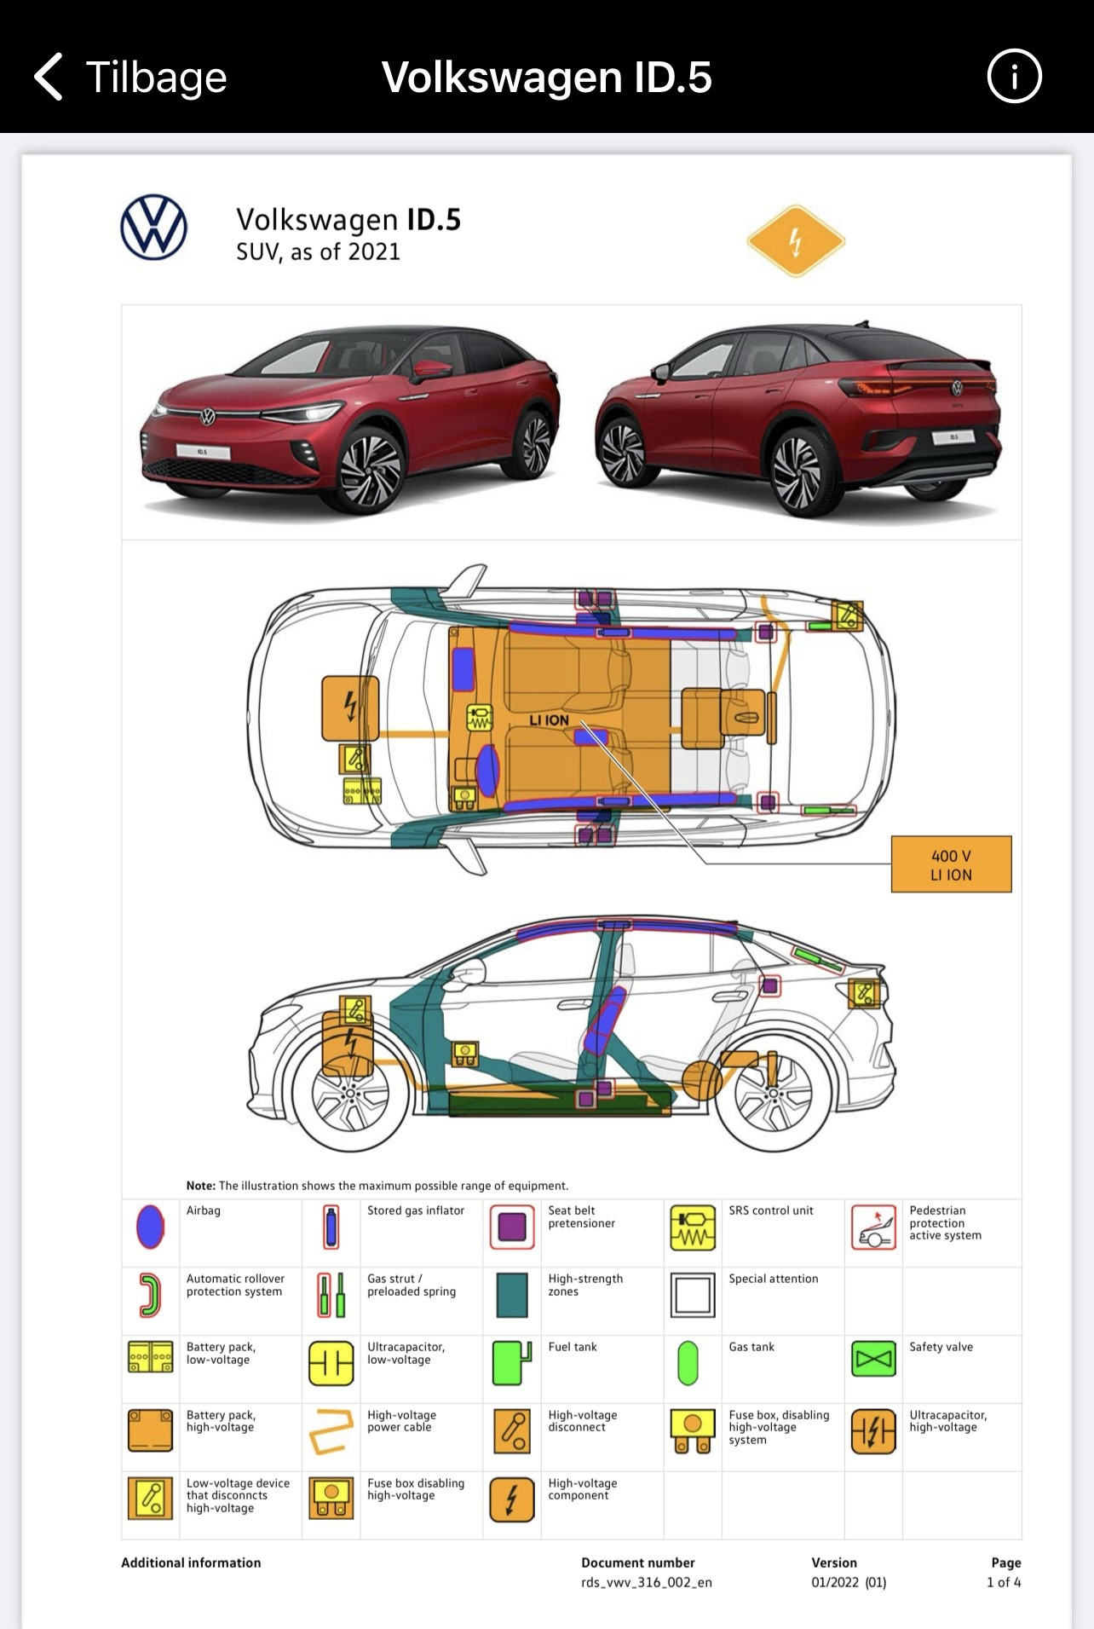
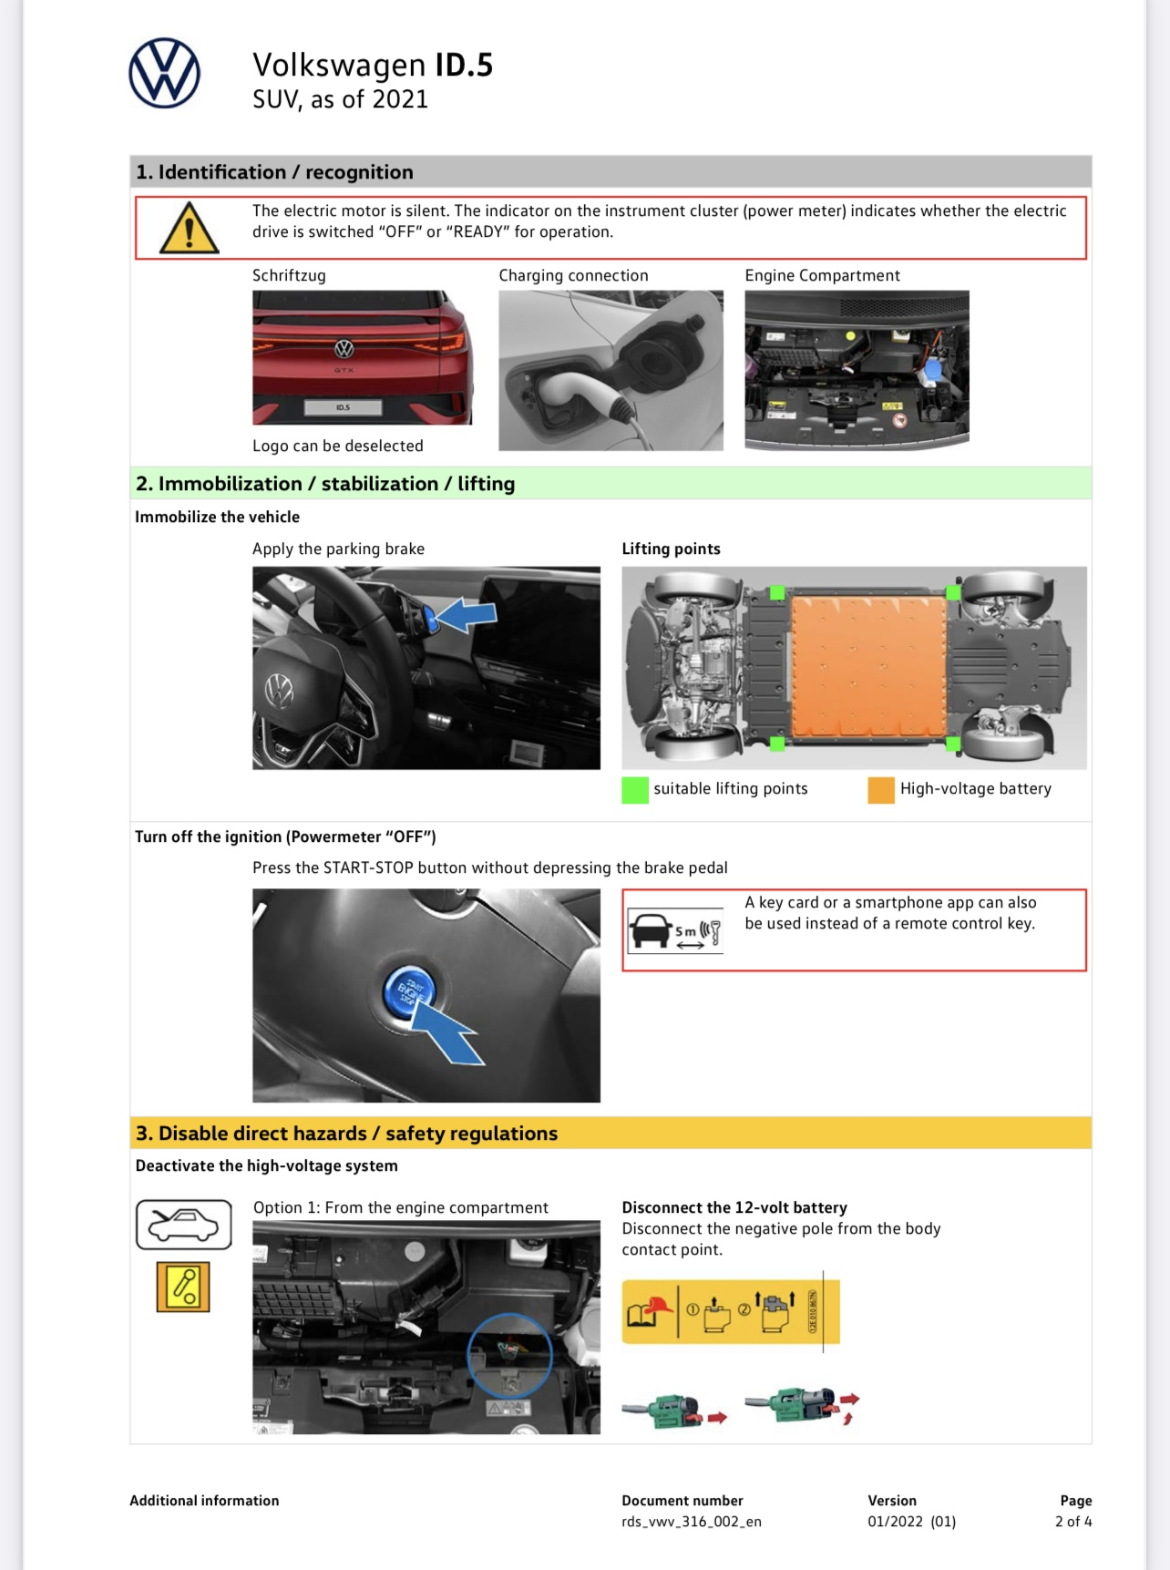
Når man går ind under rednings ark, får man en komplet oversigt over bilens sikkerheds foranstaltninger. Airbags, gas dæmpere, højvolts kabler, batteripakken, sikringer samt hvordan man gør bilen spændings løst.
Ligeledes viser den løftepunkterne for bilen så den bliver løftet korrekt.

Slide 26
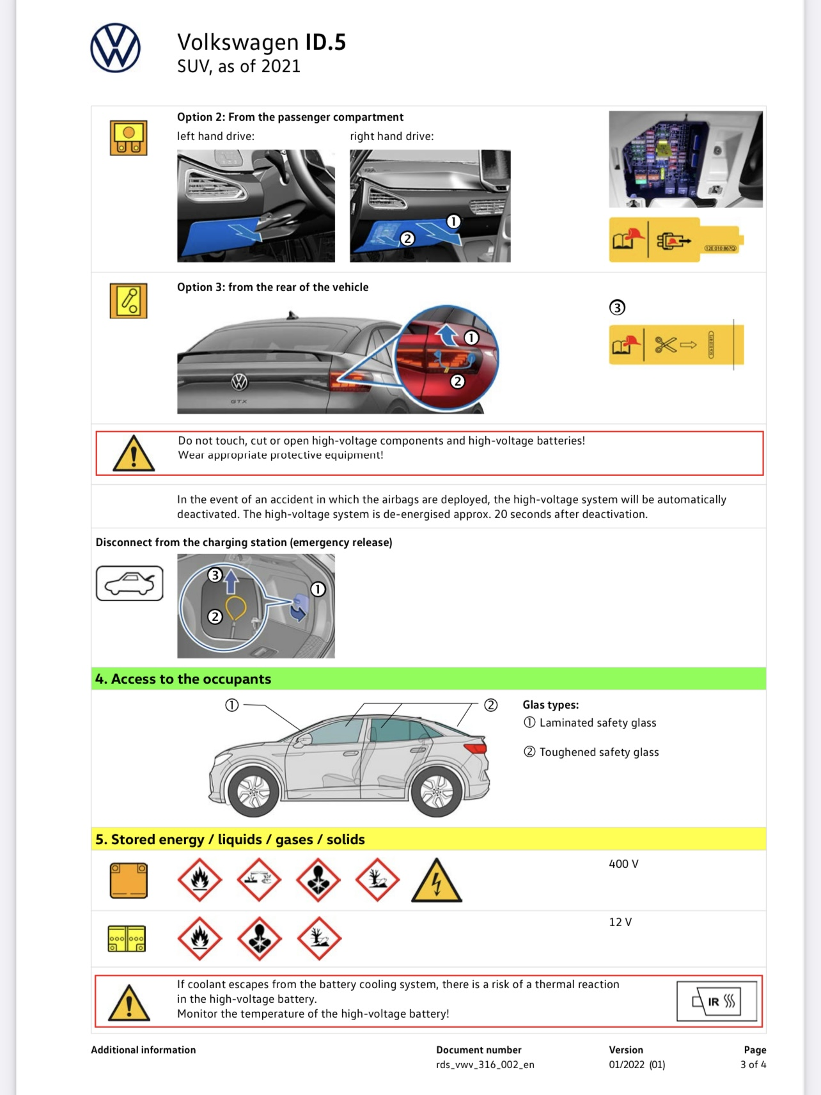
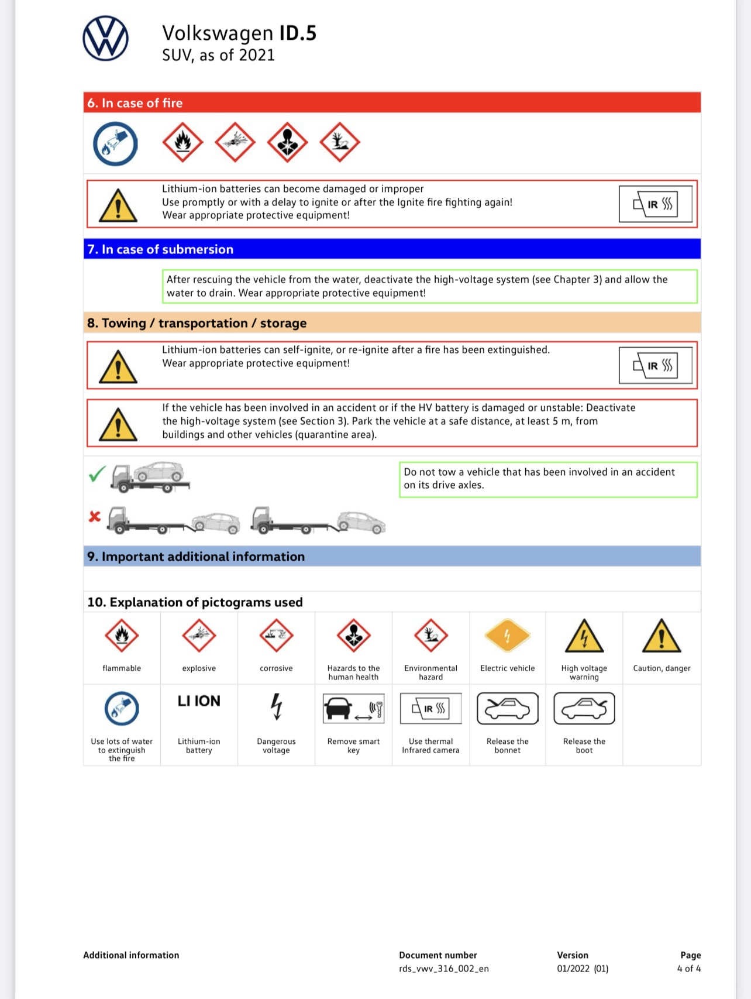
Hvis pilot linjen ikke er tilgængelig, kan man tage sikringen inde i kabinen, og hvis den også er utilgængelig kan man klippe ledningerne over ved H. Baglygte.
Derudover viser appen, hvad i skal være opmærksomme på ved, batteri, udslip, osv. samt i tilfælde af brand.
Og den viser hvordan vi transportere bilerne!

Slide 27
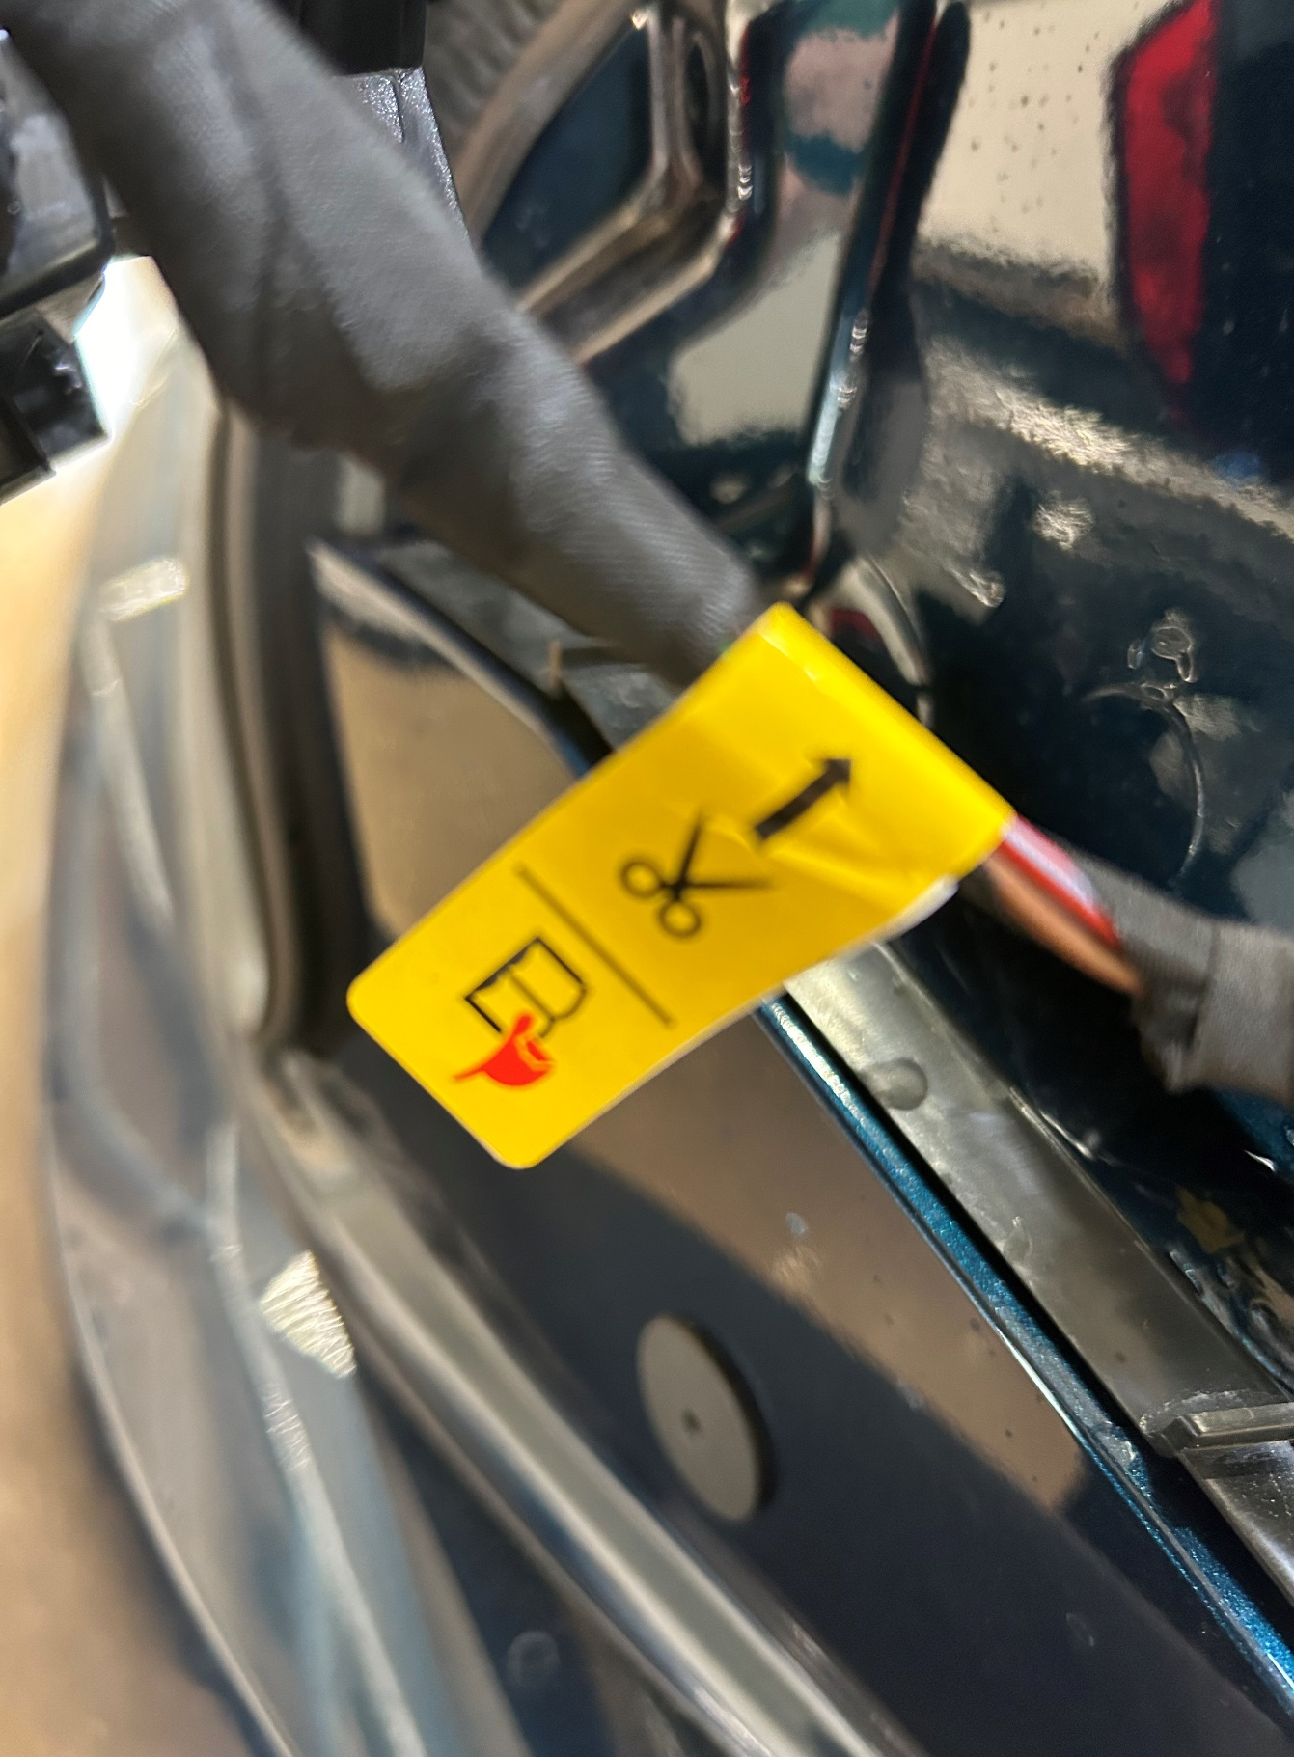
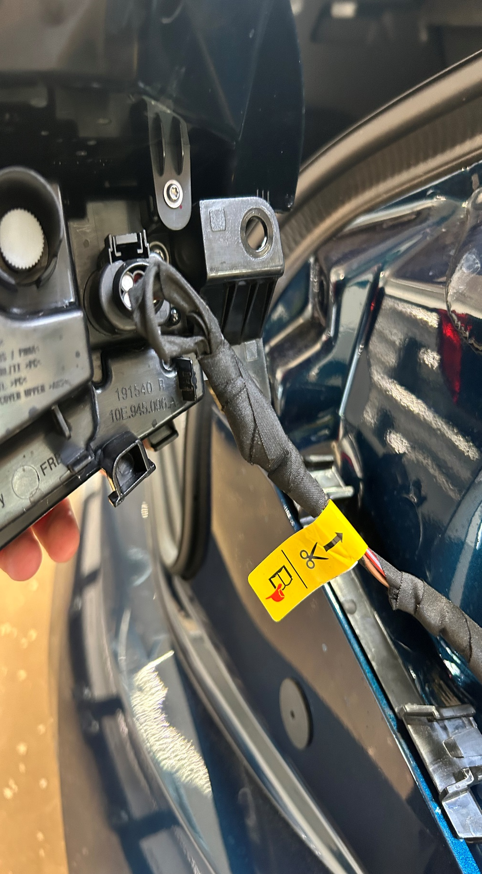
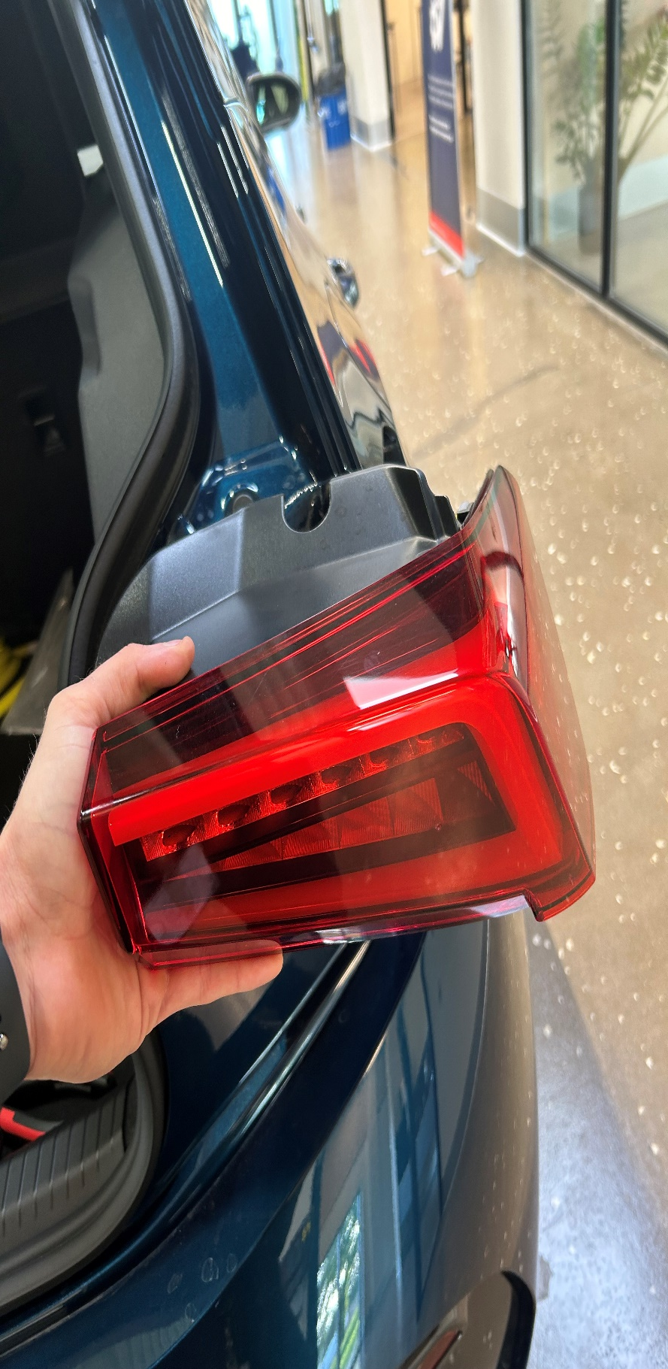
Euro Rescue APP

Slide 28
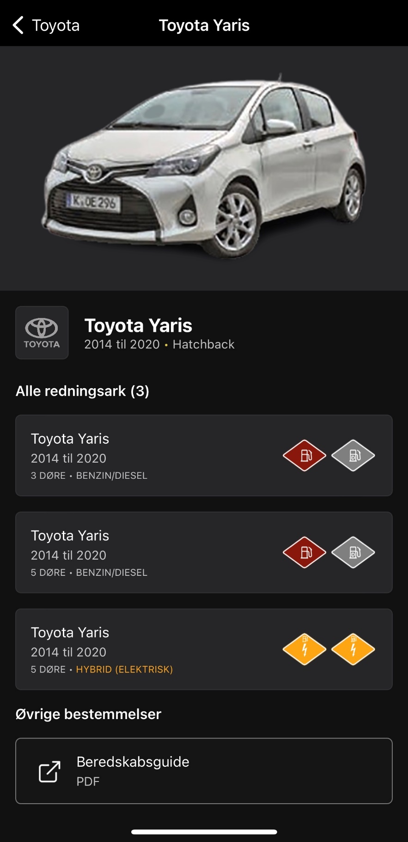
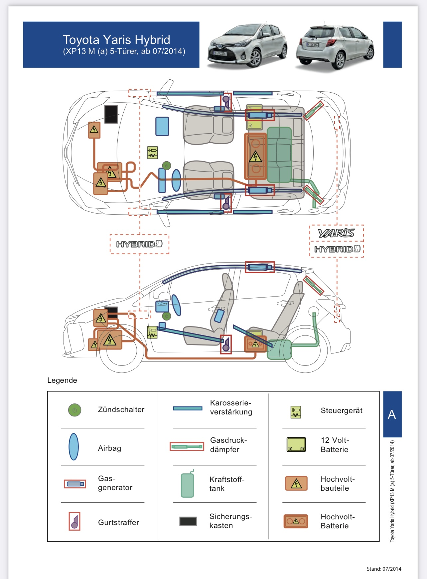
Hvis vi tager en Toyota Yaris, ligesom vores på værkstedet er principperne fuldstændig de samme, det er sat op så det er nemt for brugeren at navigere i.
Dog er denne vejledning på tysk, og det kan ikke laves om, det er forskelligt fra bil til bil, med de arbejder på at få så meget med på engelsk og nogle dansk.

Slide 29
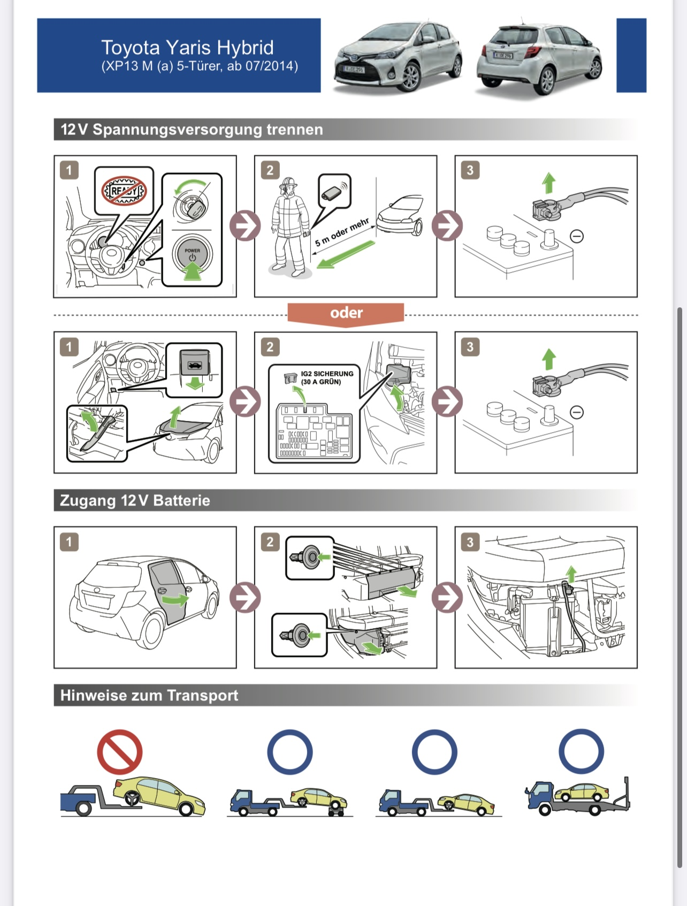
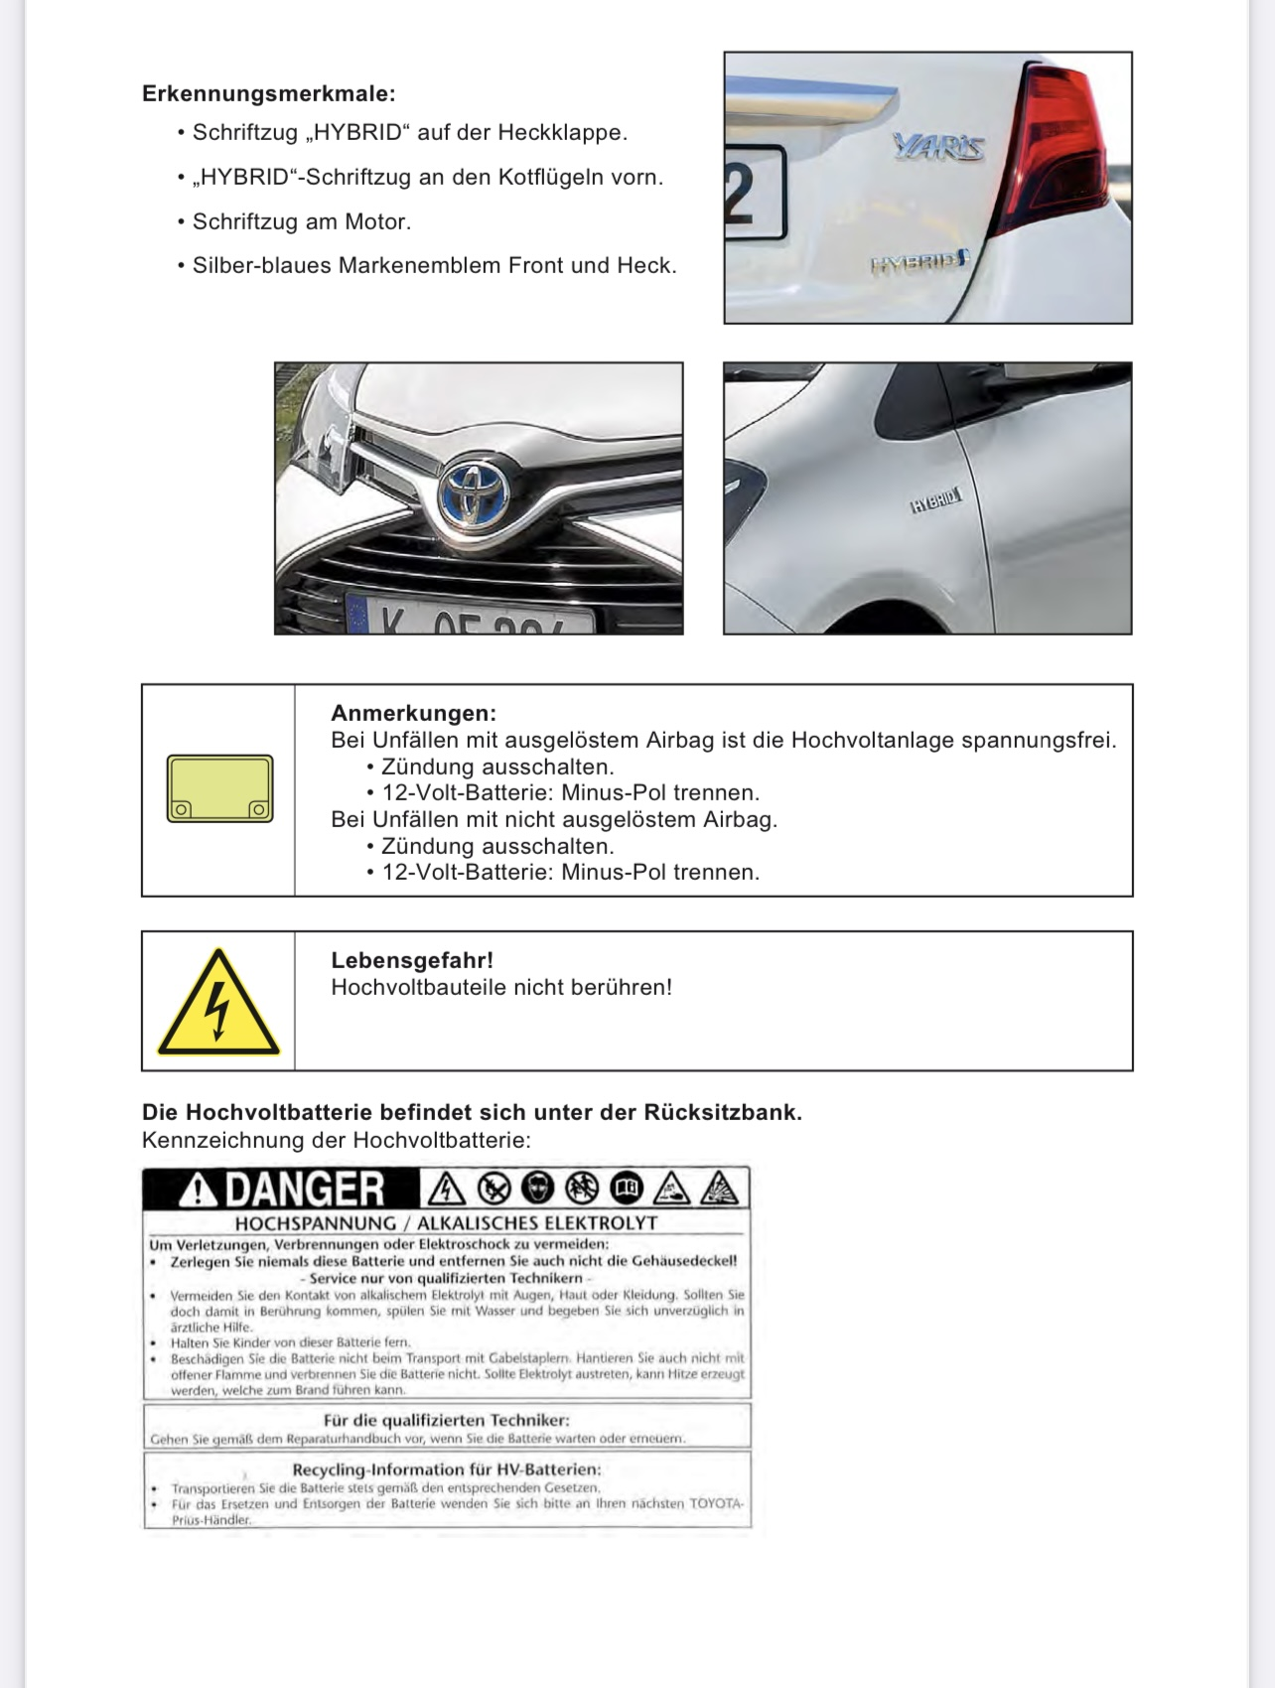

Slide 30
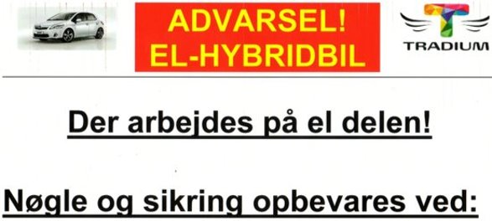



Klargøring til frakobling.
Notes:
Skiltning, opsætning af advarsels bånd kun ved komponent adskillelse.

Slide 31
Frakobling Kia XCeed
Notes:
Frakobl minus pol. Isoler polen.
Afmonter bagagerum dækning

Slide 32
Notes:
Afmonter dæksel for at komme ned til sikring.(Handsker).
Træk låsen op.

Slide 33
Notes:
Afmontering af sikring. Vent mindst 5 min før højvolts systemet koblet 100% fra. (Kontroler Multimeter)

Slide 34


Notes:
Når sikring er afmonteret og der er gået 5 min. Afmonter kabel til højvolts batteri i baggage rum og mål I de 2 punkter I stik forbindelsen på kablet.
Less than 30V : High voltage circuit properly shut
More than 30V : Fault on high voltage circuit

Slide 35


Notes:
Test multimeter inden du laver målingen for at være sikker på der er forbindelse, der skal være under 30V før den er sikkerheds frakoblet.

Slide 36


Frakobling Volkswagen E-UP!
Notes:
Frakobling med pilot stik.

Slide 37

Notes:
Efter frakobling og vente tid på 5 min. Afmonter topdækslet fra inverter.

Slide 38

Notes:
Bemærk sikkerheds frakoblingen på inverter forbindelses kontakt/sikring.

Slide 39


Notes:
Målepunkter til frakoblingen i T- og T+ og mål 0,0 Volt.

Slide 40

Notes:
Måling i inverter med højvolts modul eller højvolts volt meter.

Slide 41


Frakoblings opgave
Notes:
Frakobling individuelt.

